Slide 1


Slide 2
İçindekiler
Elektrik Nedir? -----------------------------------------------------------------------4
Temel Elektrik Kavramları ----------------------------------------------------------5-9
Temel Elektronik Devre Elemanları ---------------------------------------------10-37
Basit Led Devresi Tasarımı --------------------------------------------------------- 38-43
Deneyap Geliştirme Kartı (Özellikleri) ----------------------------------------------44-45
Deneyap Programlamaya giriş (Arduino İde-Program Arayüzü)-----------------46-47
Deneyap Programlamaya giriş (Yorum Satırları)-----------------------------------48-49
Deneyap Programlamaya giriş (Dijital Giriş-Çıkış)--------------------------------50-52
Algoritma Nedir? (Programlamada Algoritmanın Önemi)------------------------53-59
Koşullu Algoritmalar--------------------------------------------------------------------60-61
Pekiştirme: Devreler(Butonlu Led devresi)-----------------------------------------62
Pekiştirme: Devreler(Potansiyometreli Led devresi)------------------------------63
Deneyap Programlama(TEMEL KAVRAMLAR):
Seri Ekran Kullanımı -------------------------------------------------------------64-65
Değişkenler------------------------------------------------------------------------66-72
Karşılaştırma Operatörleri------------------------------------------------------73-74
Mantıksal Operatörler-----------------------------------------------------------75-76
Koşul Yapıları (if / else if / else)-------------------------------------------------77-82
Döngü Yapıları (for / while)-----------------------------------------------------83-87
Döngü Kırıcı ( break ) ------------------------------------------------------------88-90
Karar Yapıları (switch - case)---------------------------------------------------91-93
Fonksiyonlar-----------------------------------------------------------------------94-98
Kütüphaneler ---------------------------------------------------------------------99-101
Deneyap Elektronik Programlama (Dijital Giriş-Çıkış)----------------------------102-103
Deneyap Elektronik Programlama(Butonlu Led devresi-2)----------------------104-105
Deneyap Elektronik Programlama (Analog Giriş-Çıkış)---------------------------106-108
Deneyap Elektronik Programlama (Analog Giriş)----------------------------------109-115
Deneyap Elektronik Programlama (Analog Çıkış)----------------------------------116-118
Deneyap Elektronik Programlama (Buzzer)-----------------------------------------119-125

Slide 3
İçindekiler
t. Deneyap Elektronik Programlama (SENSÖRLER):
Ultrasonik Mesafe Sensörü----------------------------------------------------127-131
16X2 Karakter LCD Ekran ------------------------------------------------------132-147
Motorlar---------------------------------------------------------------------------148-163
DHT11 Sıcaklık ve Nem Sensörü----------------------------------------------164-171
2WD Araç Kiti Kullanımı---------------------------------------------------------172-182
Bluetooth Sensörü---------------------------------------------------------------183-186
Deneyap Dahili Bluetooth------------------------------------------------------187-191
Wi-fi haberleşmesi---------------------------------------------------------------192-206
Nesnelerin İnterneti--------------------------------------------------------------207-213
Joystickler--------------------------------------------------------------------------214-221
Dot Matrix--------------------------------------------------------------------------222-239
Gaz Sensörü-----------------------------------------------------------------------240-249
Yağmur Sensörü------------------------------------------------------------------250-255
Toprak Nem Sensörü-------------------------------------------------------------256-259
Sd Kart------------------------------------------------------------------------------260-272

Slide 4

1. ELEKTRONİK DEVRELERE GİRİŞ
a. Elektrik Nedir?
Elektrik, yüklü parçacıkların bir noktadan başka bir noktaya hareket etmesi olayıdır. Bu hareket sayesinde yüklü parçacıkların sahip oldukları enerji de taşınmış olur.
Not: Burada yüklü parçacıklardan kasıt proton ve elektronlardır. Hareket eden yük genellikle elektronlardır.
Basit tanımıyla;
Elektrik, negatif (-) yüklü elektronların iletken bir madde (mesela bakır tel) içinde belli bir yönde akmasıdır.
Bu akış olayında bilinmesi gereken bazı temel bileşenler bulunmaktadır:

Slide 5
1. ELEKTRONİK DEVRELERE GİRİŞ
b. Temel Elektrik Kavramları
Akım(Amper, I):
Elektronların birim zamandaki akışıdır.
Her bir saniyede bir noktadan diğerine kaç elektronun aktığını belirlemek için kullanılan bir ölçüm sistemidir. Ölçüm formülü q(yük) / t(zaman)’dir. Birimi ise Amper’dir.
Gerilim(Volt,V):
Gerilim, birim yük başına yapılan iş miktarıdır. Yani iki nokta arasındaki potansiyel farktır.
Elektronlar ilerlerken beraberlerinde enerji de taşırlar. ‘Gerilim’ dediğimiz kavram ise; her bir yükün ilerlerken beraberinde taşıyabileceği enerjidir de denebilir. Elektrik ölçü sistemlerindendir. Birimi Volt’tur. Örneğin: 1V = 1joule(enerji) / 1Coloumb(yük)
Direnç(R):
Elektronların hareket etmesini zorlaştıran durumların sebep oldukları engele Direnç denir. Bu durumlar; yol olarak kullanılan telin kalınlığı, uzunluğu ya da tellerin arasına bağlanmış düşük iletkenlik değerine sahip bir madde olabilir.
Yani sonuç olarak direnç: Elektron akışını ve dolayısıyla da Akımı engellemektedir. Elektrik ölçü sistemlerindendir. Birimi ohm’dur.

Slide 6
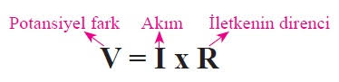
1. ELEKTRONİK DEVRELERE GİRİŞ
b. Temel Elektrik Kavramları
Gerilim, Akım ve Direnç ilişkisi:
Gerilime Elektronları iten güc demiştik. Bu güç arttıkça saniyede akan elektron miktarı da artacaktır.
Yani Gerilim arttıkça: Noktalar arasında(tel), saniyede akan elektron miktarı da artacaktır. Dolayısıyla akım da artacaktır. Ama elektronlar akarken yolda bir engel ile karşılaşırlarsa eğer akış hızı azalacaktır.
Gerilim, Akım ve Direnci birbirleriyle ilişkilendirmek istersek eğer aşağıdaki formülü elde etmiş oluruz:
Bu formüle Ohm yasası adı verilmektedir.

Slide 7
1. ELEKTRONİK DEVRELERE GİRİŞ
b. Temel Elektrik Kavramları
Gerilim, Akım ve Direnç ilişkisi:
Ohm kanununda: Gerilim(voltaj), Akım ve Direnç’in birbirleriyle alakaları gösterilmiştir.
Bu formüle göre;
1-)Voltaj artırılırsa Akım da artar. Voltaj azaltılırsa Akım da azalır.
2-) Direnç arttırılırsa Akım azalır. Direnç azaltılırsa Akım da artar.
3-) Direnç arttırılırsa devre içerisinde eleman başına düşen voltaj azalır.

Slide 8
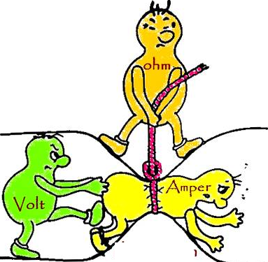
1. ELEKTRONİK DEVRELERE GİRİŞ
b. Temel Elektrik Kavramları
Ohm Kanununa Görselli Bir Örnek

Slide 9
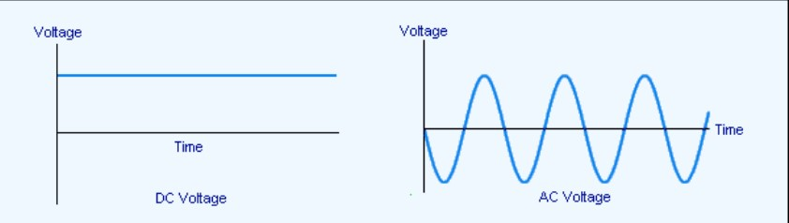
1. ELEKTRONİK DEVRELERE GİRİŞ
b. Temel Elektrik Kavramları
Not: Elektrik: Akım’ın akış yönüne göre ikiye ayrılır;
1-) Dc(Düz akımlı) Voltaj Elektrik: Akımın tek bir yönde ve sabit voltajda aktığı Elektrik Akım şeklidir.
Dc akım kaynağına: pil ve Ac’yi Dc’ye dönüştüren adaptörler örnek olarak verilebilir.
2-)AC(Alternatif Akımlı) Voltaj Elektrik: Akım yönünün sürekli yön değiştirdiği Elektrik Akım şeklidir.
Evdeki 220v’luk prizler AC Akımda Elektrik sağlamaktadır.

Slide 10
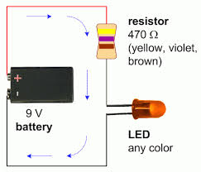
1. ELEKTRONİK DEVRELERE GİRİŞ
c. Temel Elektronik Devre Elemanları
Devre Nedir?
Elektrik devresi, elektrik enerjisinin bir kaynaktan başlayarak direnç, ampul, motor gibi yüklerden geçip tamamlanan bir yol izleyerek devreyi tamamladığı elektrik sistemidir.
Devrelerinin amacı, elektrik enerjisini çeşitli amaçlarla kullanabilmek için bu enerjiyi belirli bazı bileşenler üzerinden geçirerek dönüştürmektir.
Basit Bir Led Yakma Devresi

Slide 11
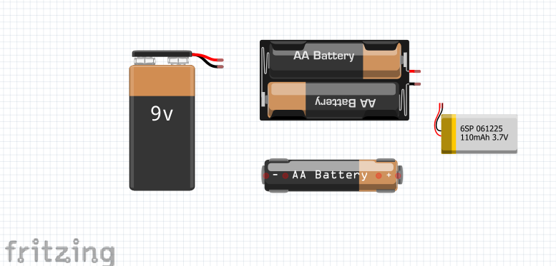
1. ELEKTRONİK DEVRELERE GİRİŞ
c. Temel Elektronik Devre Elemanları
Elektrik Devrelerinde Kullanılan Bazı Bileşenler:
Güç Kaynağı (Piller)

Slide 12
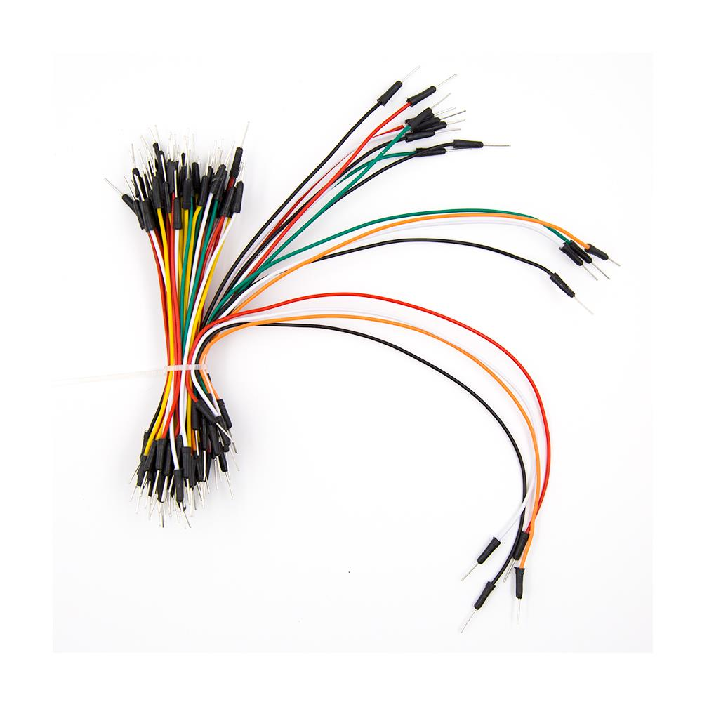
1. ELEKTRONİK DEVRELERE GİRİŞ
c. Temel Elektronik Devre Elemanları
Elektrik Devrelerinde Kullanılan Bazı Bileşenler:
Jumper Kablolar

Slide 13
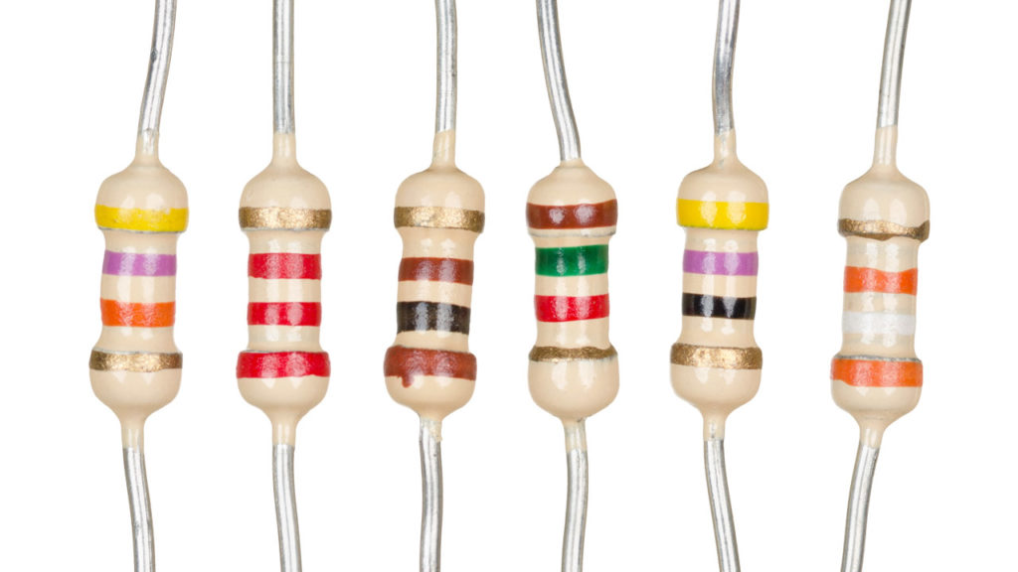
1. ELEKTRONİK DEVRELERE GİRİŞ
c. Temel Elektronik Devre Elemanları
Elektrik Devrelerinde Kullanılan Bazı Bileşenler:
Seramik Dirençler

Slide 14
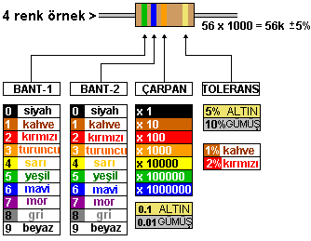
1. ELEKTRONİK DEVRELERE GİRİŞ
c. Temel Elektronik Devre Elemanları
Elektrik Devrelerinde Kullanılan Bazı Bileşenler:
Seramik Dirençler

Slide 15
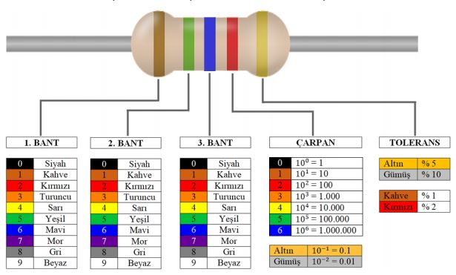
1. ELEKTRONİK DEVRELERE GİRİŞ
c. Temel Elektronik Devre Elemanları
Elektrik Devrelerinde Kullanılan Bazı Bileşenler:
Seramik Dirençler

Slide 16
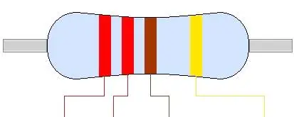
1. ELEKTRONİK DEVRELERE GİRİŞ
c. Temel Elektronik Devre Elemanları
Elektrik Devrelerinde Kullanılan Bazı Bileşenler:
Seramik Dirençler

Slide 17
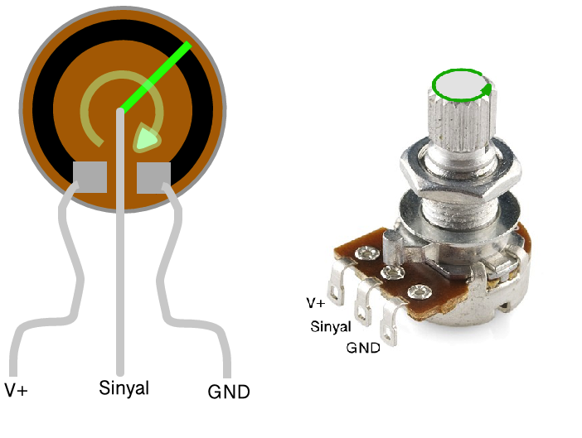
1. ELEKTRONİK DEVRELERE GİRİŞ
c. Temel Elektronik Devre Elemanları
Elektrik Devrelerinde Kullanılan Bazı Bileşenler:
Potansiyometre

Slide 18
1. ELEKTRONİK DEVRELERE GİRİŞ
c. Temel Elektronik Devre Elemanları
Elektrik Devrelerinde Kullanılan Bazı Bileşenler:
Potansiyometre Nedir?
Potansiyometre’ler Ohm değerini değiştirebildiğimiz direnç elemanıdırlar.
Not: Potansiyometre’leri seramik dirençlerden ayıran tek farkları direnç değerlerinin değiştirilebiliyor olmalarıdır.

Slide 19
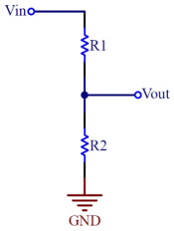
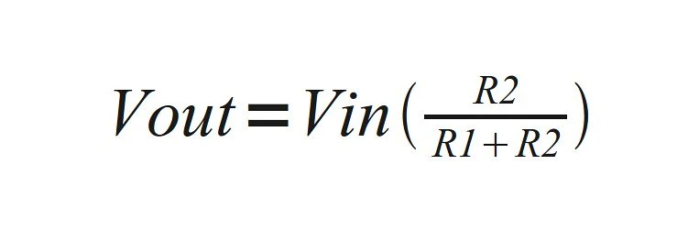
1. ELEKTRONİK DEVRELERE GİRİŞ
c. Temel Elektronik Devre Elemanları
Elektrik Devrelerinde Kullanılan Bazı Bileşenler:
Potansiyometre Nedir?
Potansiyometre’ler genellikle voltaj bölme uygulamalarında kullanılmaktadır. Bu elemanın 3 adet ucu bulunmaktadır. Genel kullanımları itibariyle sağ yandaki ve sol yandaki uçlar; devredeki ‘+’ ve ’–’ uçlara bağlanmaktadırlar. Ortadaki uçları ise voltajın bölündüğü uçtur. Genel formül diğer sayfada verilmiştir.

Slide 20
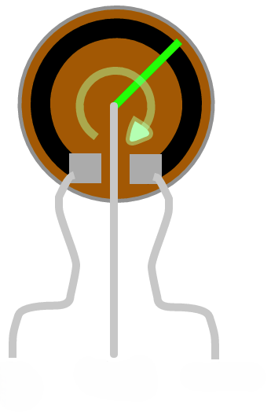



1. ELEKTRONİK DEVRELERE GİRİŞ
c. Temel Elektronik Devre Elemanları
Elektrik Devrelerinde Kullanılan Bazı Bileşenler:
Vin
Vout
Gnd

Slide 21
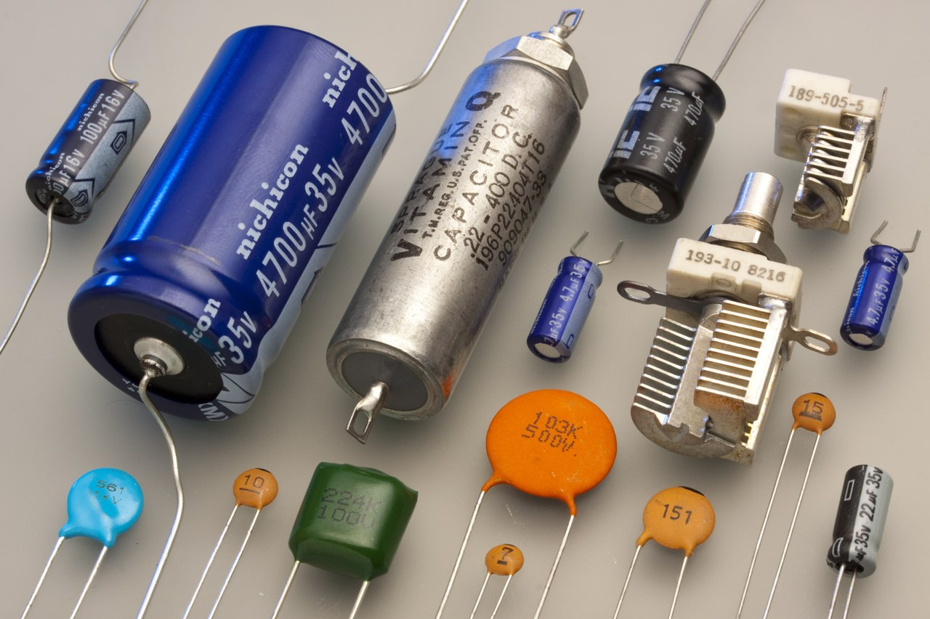
1. ELEKTRONİK DEVRELERE GİRİŞ
c. Temel Elektronik Devre Elemanları
Elektrik Devrelerinde Kullanılan Bazı Bileşenler:
Kondansatörler

Slide 22
1. ELEKTRONİK DEVRELERE GİRİŞ
c. Temel Elektronik Devre Elemanları
Elektrik Devrelerinde Kullanılan Bazı Bileşenler:
Kondsansatör Nedir?
Kondansatör’ler elektriği kısa süreliğine depolayan devre elemanlarıdır.
Yüzeyi mümkün olduğunca geniş tutulan iki iletken plaka ve bu plakaların üstleri ile aralarına yalıtkan bir madde konularak üretilirler. Bu plakalar ve arasındaki yalıtkan madde rulo şeklinde sarılarak bir muhafazanın içerisine yerleştirilir. Amaç yüzey alanını arttırmak ve plakalın birbirlerine temas etmelerini engellemektir.

Slide 23
1. ELEKTRONİK DEVRELERE GİRİŞ
c. Temel Elektronik Devre Elemanları
Elektrik Devrelerinde Kullanılan Bazı Bileşenler:
Kondsansatör Nedir?
Not: Kondansatörler:
DC akımda tam şarj olana kadar sıfır dirençlidirler. Tam şarj olduklarında ise sonsuz dirence sahip olup üzerlerinden akım geçirmemeye başlarlar.
AC akımda ise (akım yönü sürekli değiştiği için) hiçbir zaman tam şarj olmazlar. Bu özellikleri sayesinde DC devrelerde: Devreye paralel bağlanarak AC akımlı parazitleri sönümlerler.

Slide 24
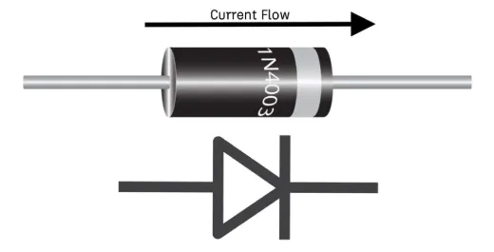
1. ELEKTRONİK DEVRELERE GİRİŞ
c. Temel Elektronik Devre Elemanları
Elektrik Devrelerinde Kullanılan Bazı Bileşenler:
Diyot

Slide 25
1. ELEKTRONİK DEVRELERE GİRİŞ
c. Temel Elektronik Devre Elemanları
Diyot Nedir?
Diyot, elektrik akımını sadece bir yönde geçiren bir elektronik bileşendir.
Elektronik devrelerde tek yönlü kapı gibi davranır. Akımın tek bir yönde akmasını sağlar. Ters yönden gelebilecek akımı engeller. (Ahiret kapısı gibi düşünebilirsiniz giriş var çıkış yok)

Slide 26
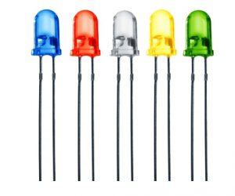
1. ELEKTRONİK DEVRELERE GİRİŞ
c. Temel Elektronik Devre Elemanları
Elektrik Devrelerinde Kullanılan Bazı Bileşenler:
Ledler

Slide 27
1. ELEKTRONİK DEVRELERE GİRİŞ
c. Temel Elektronik Devre Elemanları
Elektrik Devrelerinde Kullanılan Bazı Bileşenler:
Led Nedir?
led’ler ışık yayan devre elemanlarındandır.
Not: Temelde Led’ler de birer diyotturlar ama akımı tek yönden geçirirken aynı zamanda ışık da yayarlar.

Slide 28
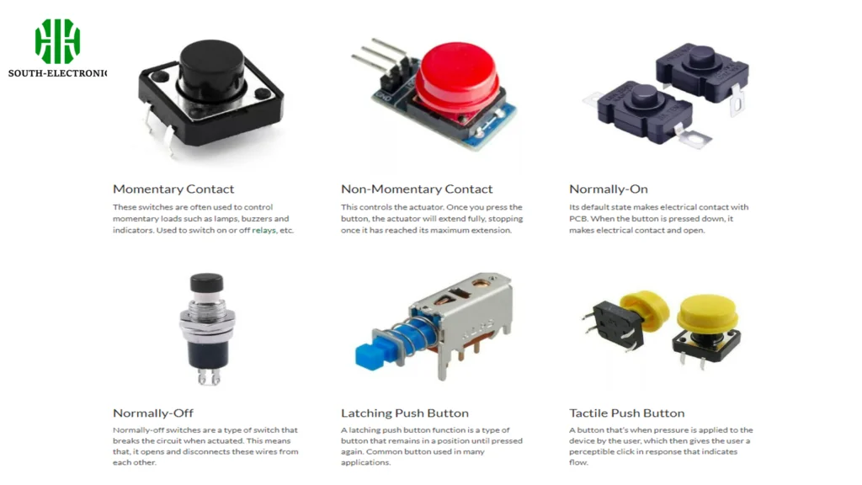
1. ELEKTRONİK DEVRELERE GİRİŞ
c. Temel Elektronik Devre Elemanları
Elektrik Devrelerinde Kullanılan Bazı Bileşenler:
Anahtar(Butonlar)

Slide 29
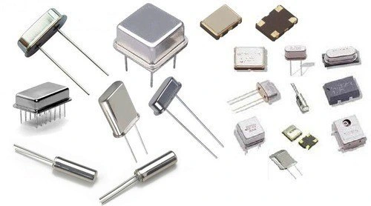
1. ELEKTRONİK DEVRELERE GİRİŞ
c. Temel Elektronik Devre Elemanları
Elektrik Devrelerinde Kullanılan Bazı Bileşenler:
Kristal Osilatörler

Slide 30
1. ELEKTRONİK DEVRELERE GİRİŞ
c. Temel Elektronik Devre Elemanları
Elektrik Devrelerinde Kullanılan Bazı Bileşenler:
Kristal Osilatör Nedir?
Osilatör’ler üzerlerine voltaj uygulandığında -belirli bir frekansta- elektriksel titreşimler meydana getiren devre elemanlarıdır.
Osilatörleri mikrodenetleyicilerin kalbi gibi düşünebilirsiniz. Hem mikrodenetleyiciler aynı zamanda bu titreşimleri sayarak zamanı da ölçebilmektedirler.
Yani Osilatörler:
Mikrodenetleyicilerin kalbi gibidirler.
Mikrodenetleyicilerin zamanı ölçebilmesini sağlarlar.

Slide 31
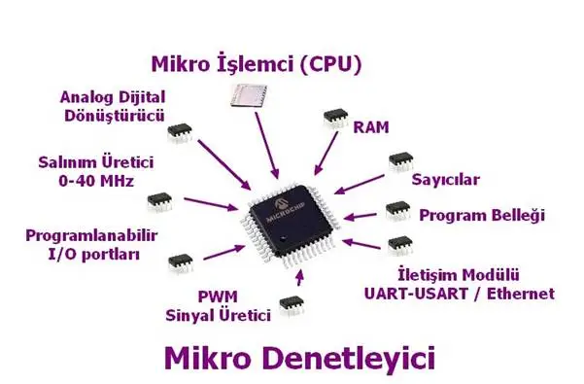
1. ELEKTRONİK DEVRELERE GİRİŞ
c. Temel Elektronik Devre Elemanları
Elektrik Devrelerinde Kullanılan Bazı Bileşenler:
Mikrodenetleyiciler

Slide 32
1. ELEKTRONİK DEVRELERE GİRİŞ
c. Temel Elektronik Devre Elemanları
Elektrik Devrelerinde Kullanılan Bazı Bileşenler:
Mikrodenetleyici Nedir?
Mikrodenetleyiciler, Elektriği kontrol edebilmemizi sağlayan elektronik devre elemanlarıdır. Bu elemanlar aynı zamanda elektriği kullanıp dış dünyadaki verileri okuyup-kaydedip-işleyebilirler. Yani bu elemanları bilgisayarların küçültülmüş halleri gibi düşünebiliriz.
Not: Mikrodenetleyiciler üzerlerindeki osilatörün frekans değerine bağlı olarak saniyede milyonlarca işlem yapabilmektedirler.

Slide 33
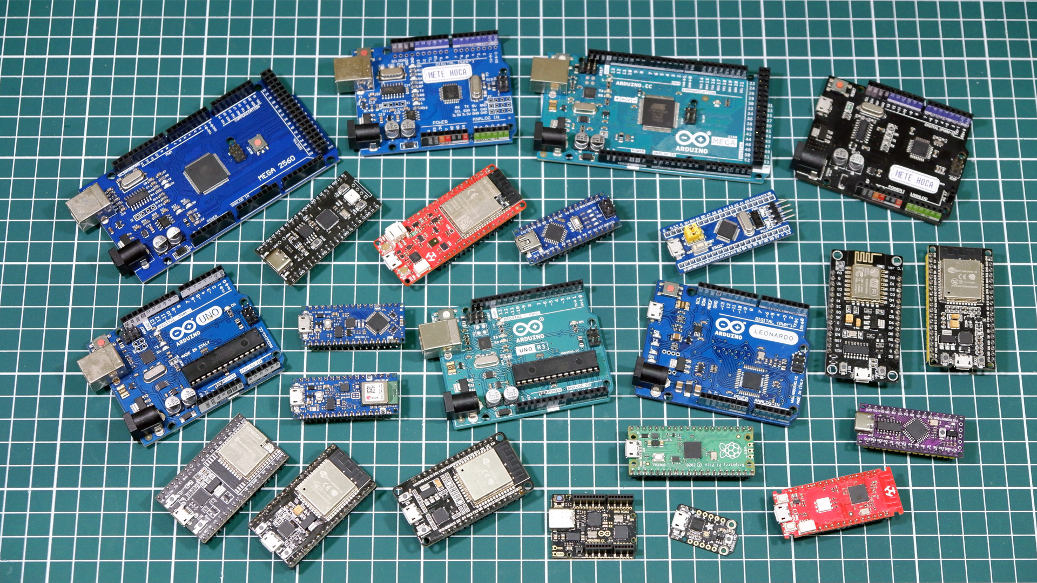
1. ELEKTRONİK DEVRELERE GİRİŞ
c. Temel Elektronik Devre Elemanları
Elektrik Devrelerinde Kullanılan Bazı Bileşenler:
Geliştirme Kartları

Slide 34
1. ELEKTRONİK DEVRELERE GİRİŞ
c. Temel Elektronik Devre Elemanları
Elektrik Devrelerinde Kullanılan Bazı Bileşenler:
Geliştirme Kartı Nedir?
Mikrodenetleyiciler çalışmak için:
Belirli bir voltaja ve dolayısıyla voltajı temizleyen bir devreye ihtiyaç duyarlar.
Ayrıca çalışmaları için bir kristal osilatör devresine ihtiyaç duyarlar.
Ayrıca programlanabilmeleri için ayrı bir usb programlama devresine ihtiyaç duyarları.
İşte tüm bu devrelerin bir araya getirilip tek bir pcb kartta lehimlenmeleriyle Geliştirme Kartları meydana getirilir.

Slide 35
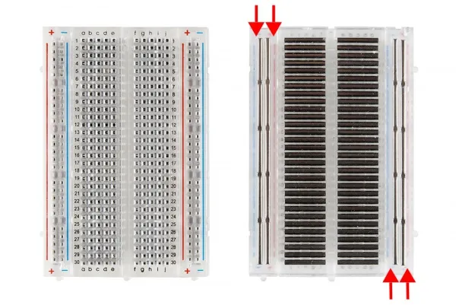
1. ELEKTRONİK DEVRELERE GİRİŞ
c. Temel Elektronik Devre Elemanları
Elektrik Devrelerinde Kullanılan Bazı Bileşenler:
Breadboard

Slide 36
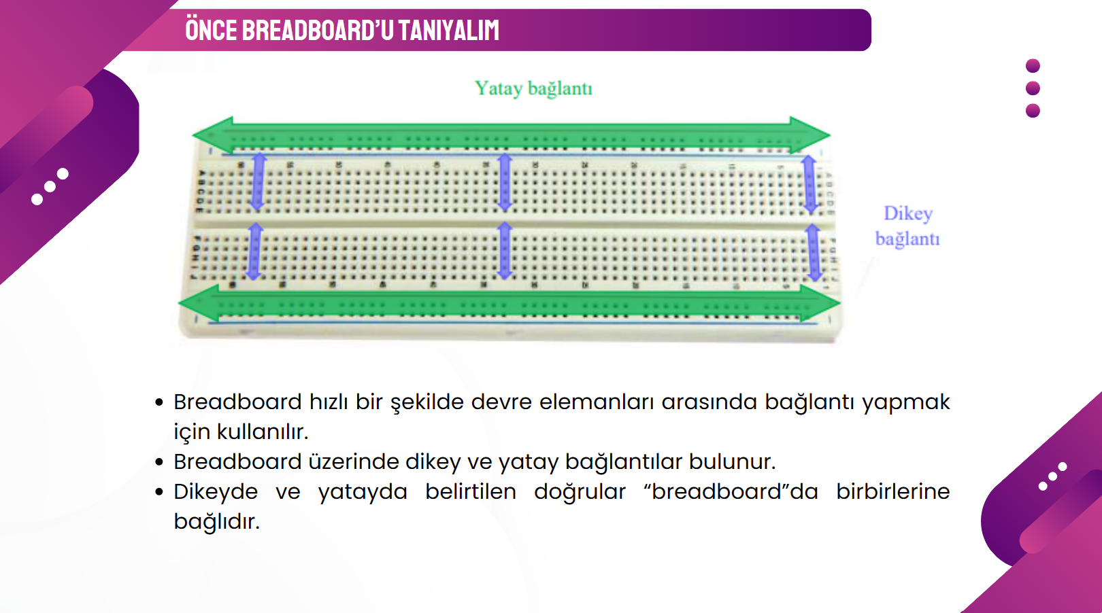
1. ELEKTRONİK DEVRELERE GİRİŞ
c. Temel Elektronik Devre Elemanları
Elektrik Devrelerinde Kullanılan Bazı Bileşenler:
Breadboard

Slide 37
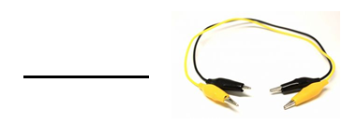
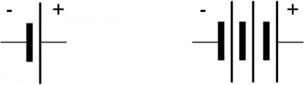

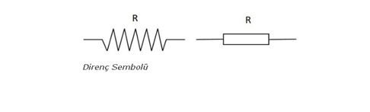
1. ELEKTRONİK DEVRELERE GİRİŞ
c. Temel Elektronik Devre Elemanları
Devrelerin yazımını kolaylaştırmak için sembolik gösterimler kullanılmaktadır.
pil
kablo
Led Diyot
Direnç

Slide 38
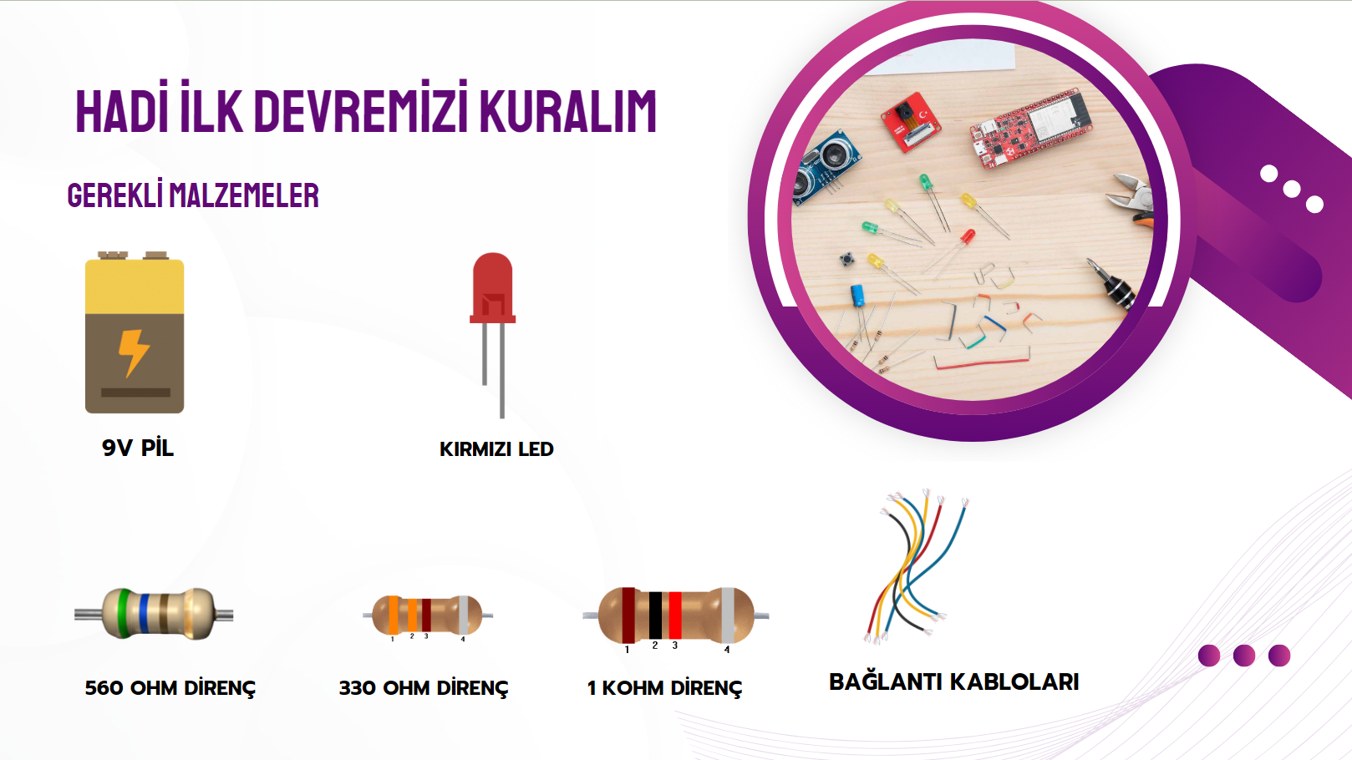
1. ELEKTRONİK DEVRELERE GİRİŞ
d. Basit Led Devresi Tasarımı
Basit Bir Led Yakma Devresi

Slide 39
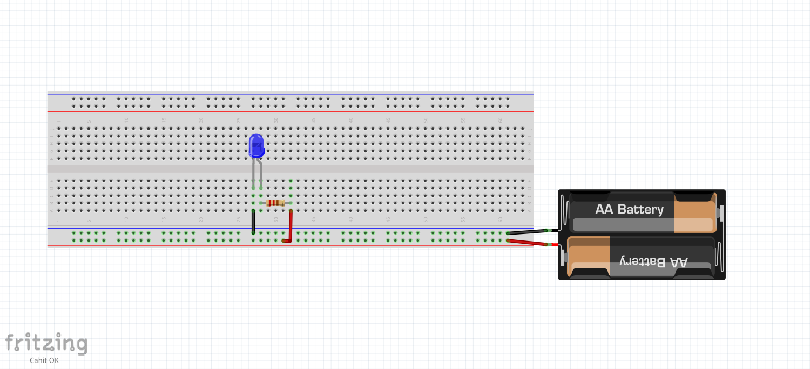
1. ELEKTRONİK DEVRELERE GİRİŞ
d. Basit Led Devresi Tasarımı
Basit Bir Led Yakma Devresi

Slide 40
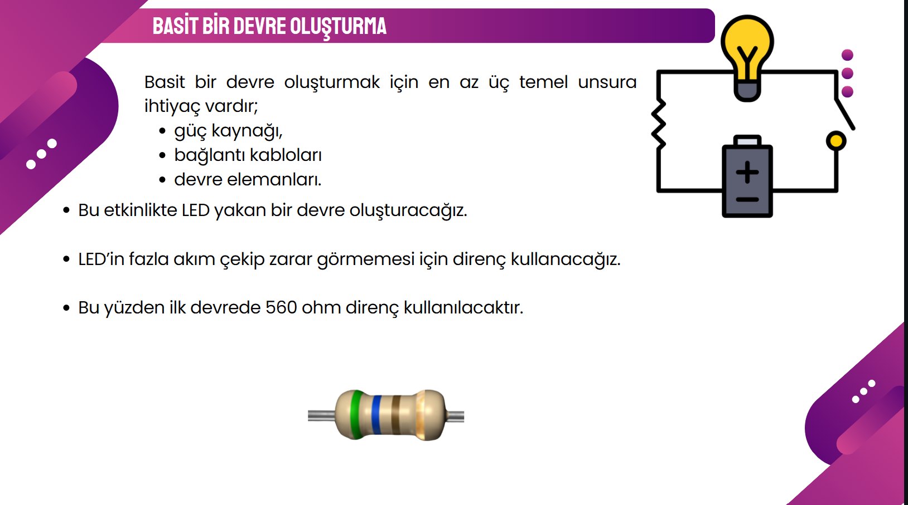
1. ELEKTRONİK DEVRELERE GİRİŞ
d. Basit Led Devresi Tasarımı
Basit Bir Led Yakma Devresi

Slide 41
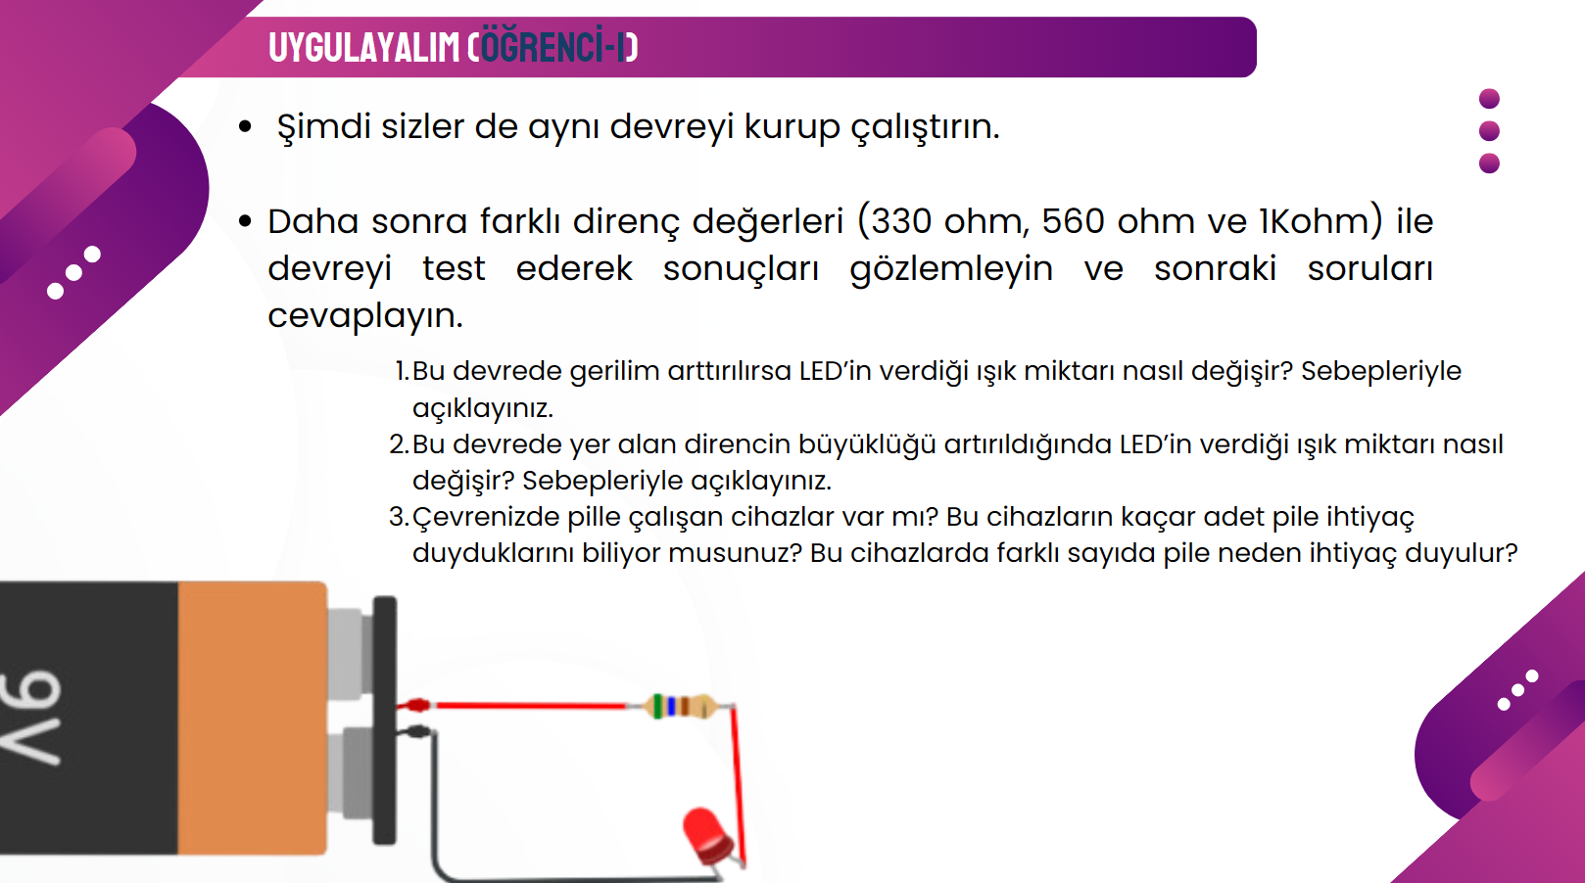
1. ELEKTRONİK DEVRELERE GİRİŞ
d. Basit Led Devresi Tasarımı
Basit Bir Led Yakma Devresi

Slide 42
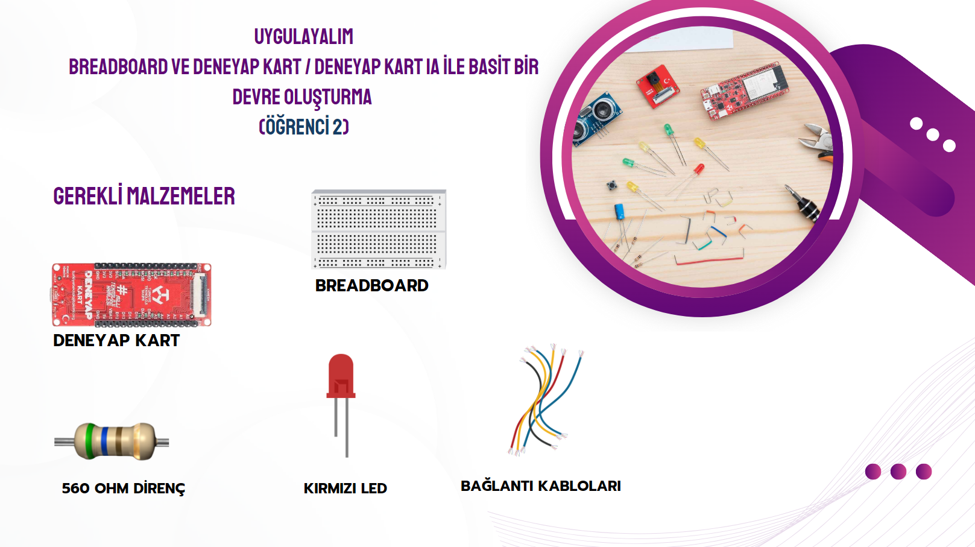
1. ELEKTRONİK DEVRELERE GİRİŞ
d. Basit Led Devresi Tasarımı
Basit Bir Led Yakma Devresi

Slide 43
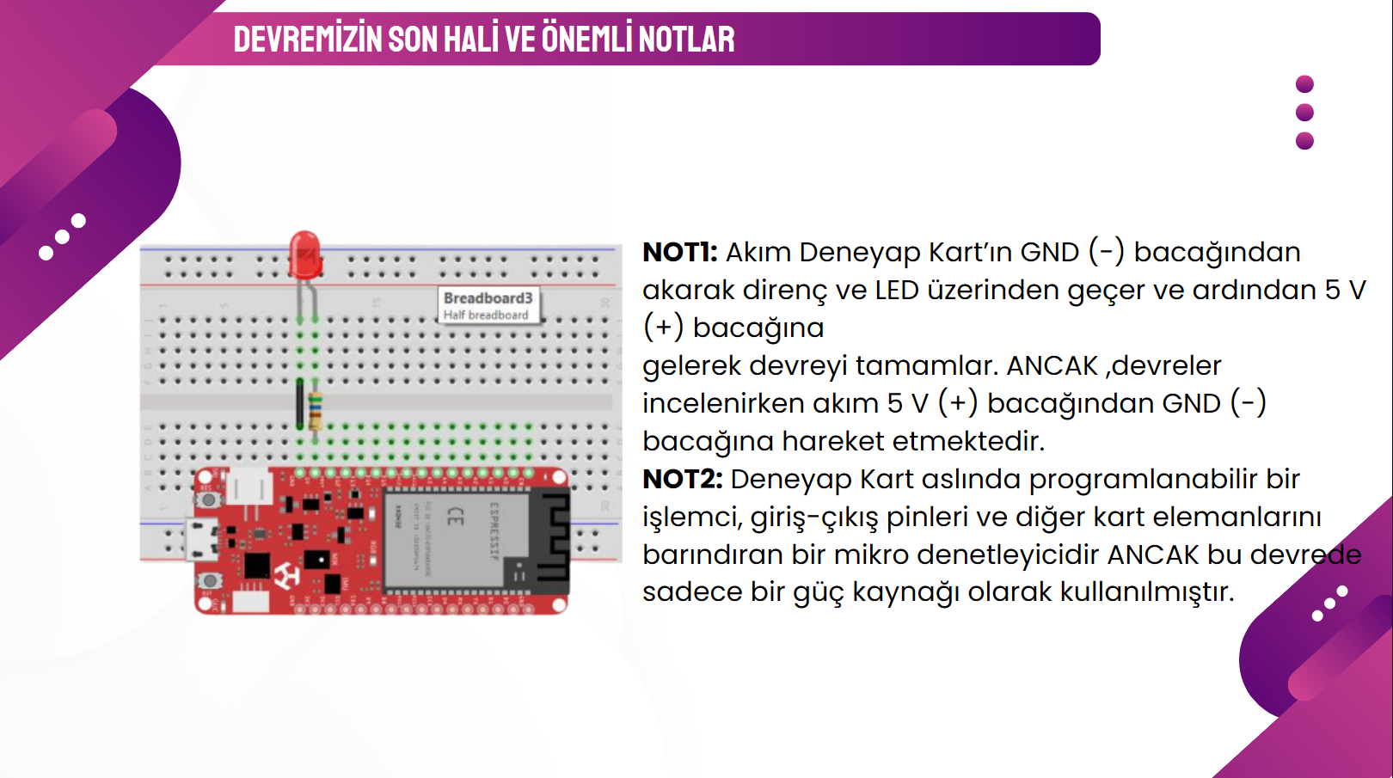
1. ELEKTRONİK DEVRELERE GİRİŞ
d. Basit Led Devresi Tasarımı
Basit Bir Led Yakma Devresi

Slide 44
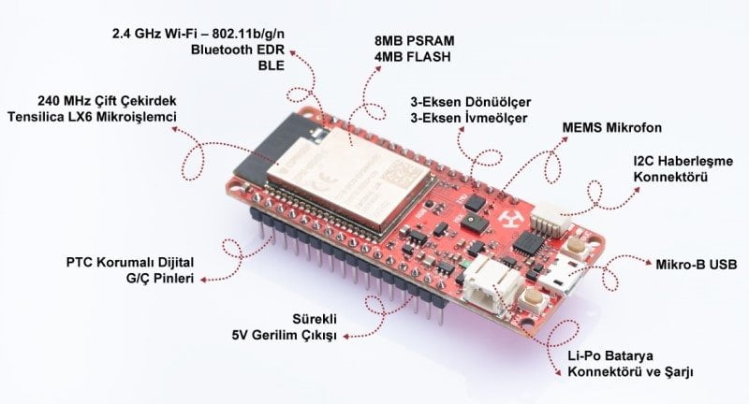
1. ELEKTRONİK DEVRELERE GİRİŞ
e. Deneyap Geliştirme Kartı (Özellikleri)
Daha Fazla Bilgi İçin: https://deneyapkart.org/docs/deneyap-kart

Slide 45
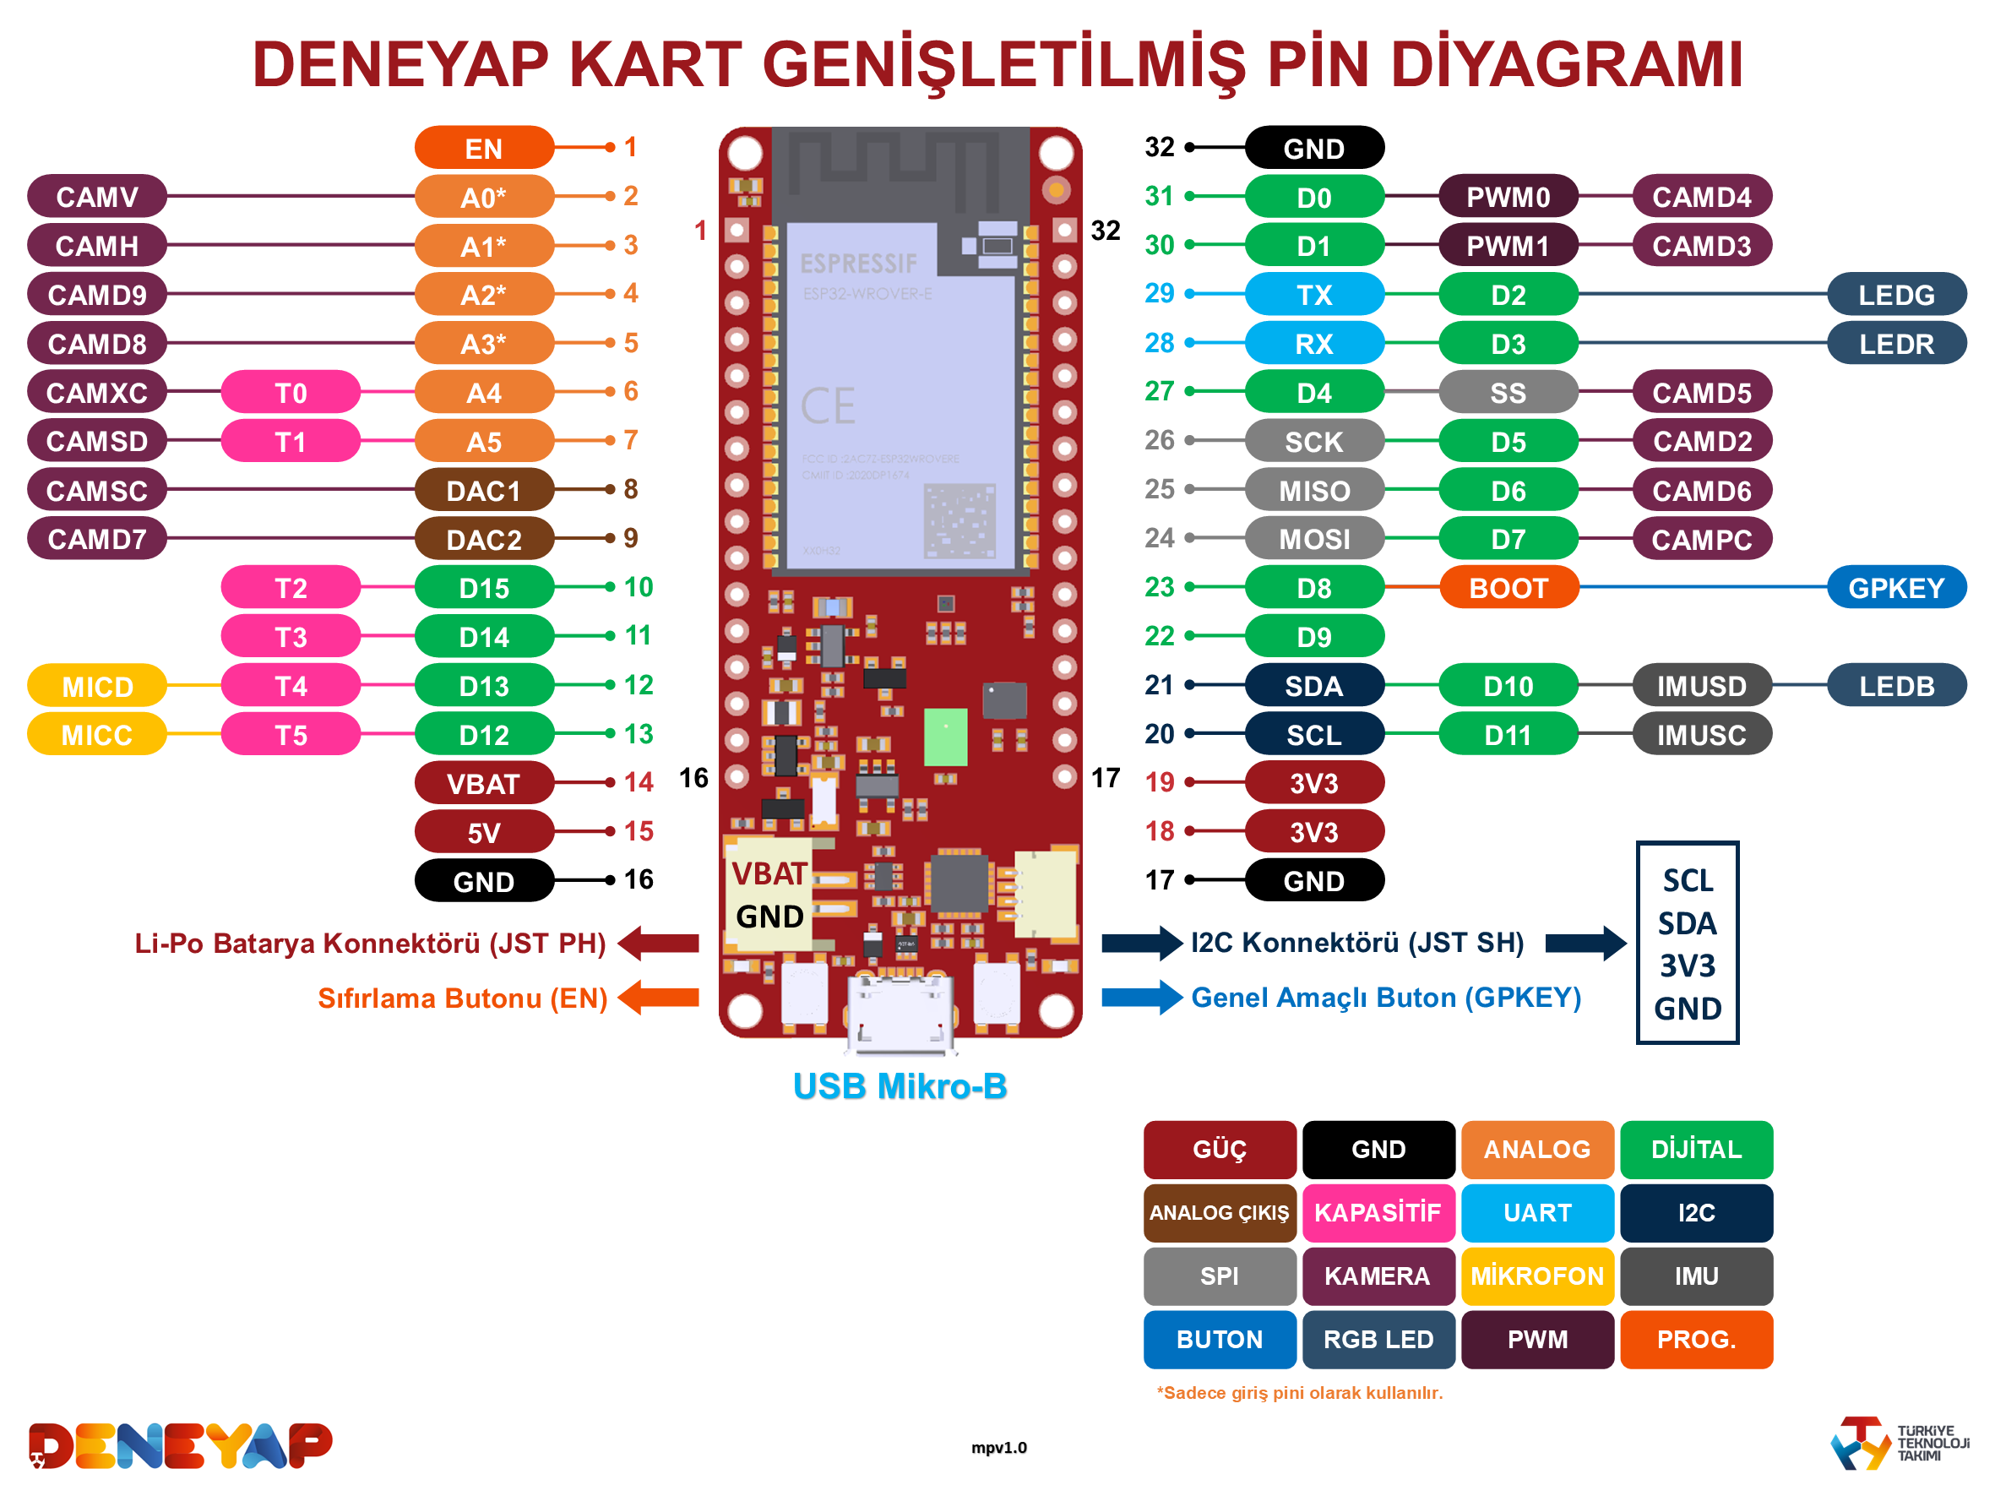
1. ELEKTRONİK DEVRELERE GİRİŞ
d. Deneyap Geliştirme Kartı (Özellikleri)
Deneyap Kart A1 V2
Daha Fazla Bilgi İçin: https://deneyapkart.org/docs/deneyap-kart

Slide 46
2. ELEKTRONİK PROGRAMLAMAYA GİRİŞ
Deneyap Programlamaya giriş (Arduino İde-Program Arayüzü)
Deneyap Kartını, Arduino IDE adındaki bir bilgisayar program üzerinden C dilinde programlamaktayız.
Programı çalıştırdığımızda karşımıza void setup(){} ve void loop(){} adında iki adet fonksiyon çıkmaktadır.
void setup() fonksiyonu deneyap karta voltaj verilir verilmez ilk çalışan fonksiyondur. Bu fonsiyonunun içerisine yazılan komutlar sadece bir defa çalışırlar.
void loop() fonksiyonu ise void setup’tan sonra çalışmaktadır. Bu fonksiyonun içerisinde yazılan komutlar sonsuz defa tekrar tekrar çalışırlar.
Not: void setup() fonksiyonu içerisinde genellikle kurulum komutları yazılmaktadır. void loop() fonksiyonu içerisine ise çalışmasını istediğimiz asıl komutlar yazılır.

Slide 47
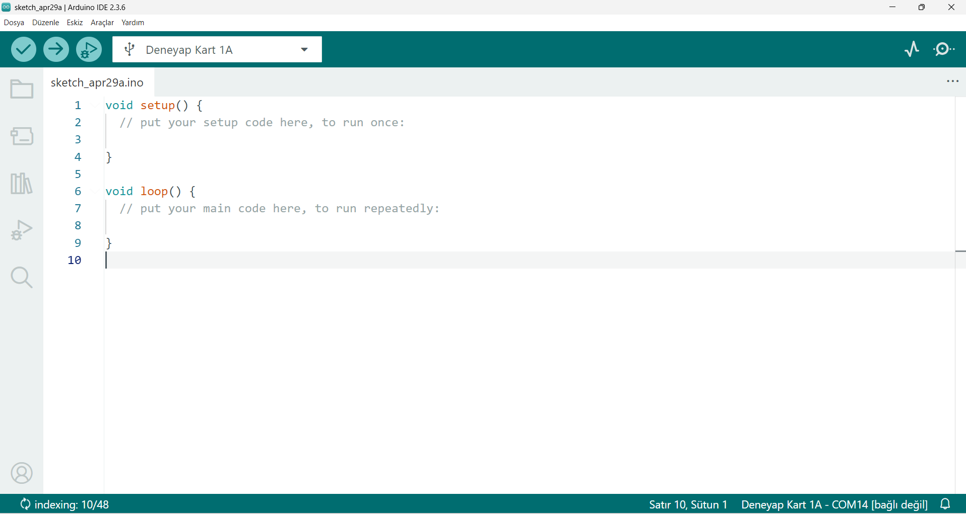
2. ELEKTRONİK PROGRAMLAMAYA GİRİŞ
Deneyap Programlamaya giriş (Arduino İde-Program Arayüzü)

Slide 48
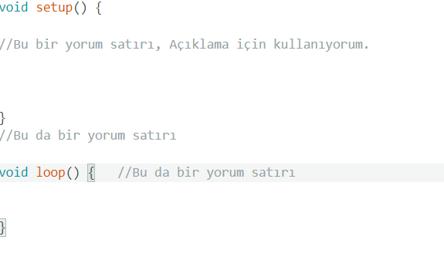
2. ELEKTRONİK PROGRAMLAMAYA GİRİŞ
Deneyap Programlamaya giriş (Yorum Satırları)
Deneyap Kartını, Arduino IDE'de programlarken yorum satırları; kodun içine açıklama eklemek için kullanılır.
Bu açıklamalar program çalıştırıldığında göz ardı edilir, yani mikrodenetleyici tarafından çalıştırılmaz.

Slide 49
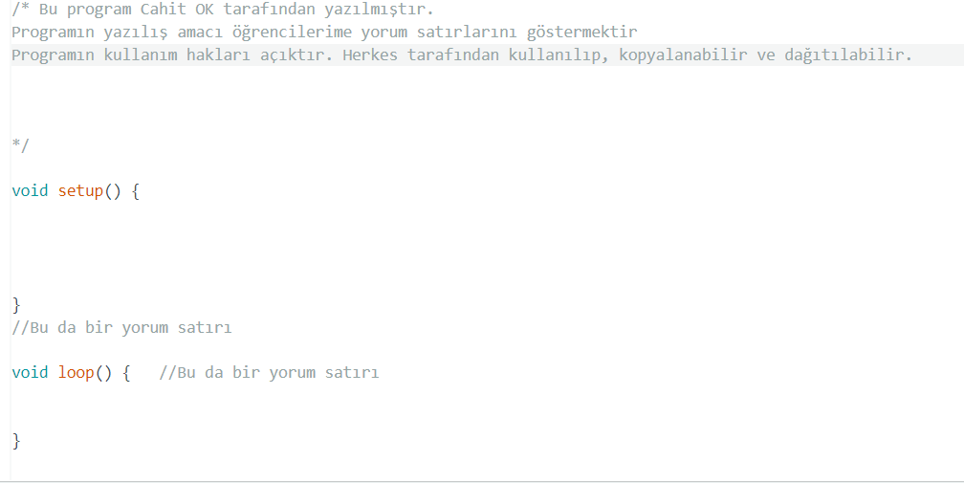
2. ELEKTRONİK PROGRAMLAMAYA GİRİŞ
Deneyap Programlamaya giriş (Yorum Satırları)

Slide 50
2. ELEKTRONİK PROGRAMLAMAYA GİRİŞ
Deneyap Programlamaya giriş (Dijital Giriş-Çıkış)
Dijital çıkış: Deneyap Kartının bazı pinlerinin sahip olduğu birkaç farklı özellikten bir tanesidir.
Bu özellik sayesinde; Deneyap kartından dış dünyaya "0 veya 1" (yani LOW veya HIGH) sinyali gönderebilir. Bu özelliği LED’leri yakıp söndürmek için kullanabiliriz.
Dijital giriş: Dış dünyadan "0 veya 1" sinyali alabilmeyi sağlayan pin özelliklerindendir.
Bu özellik sayesinde dış dünyadan sinyal okuma işlemleri yapabiliriz. Bu özelliği butona basıldı mı basılmadı mı diye kontrol etmek için kullanabiliriz.

Slide 51
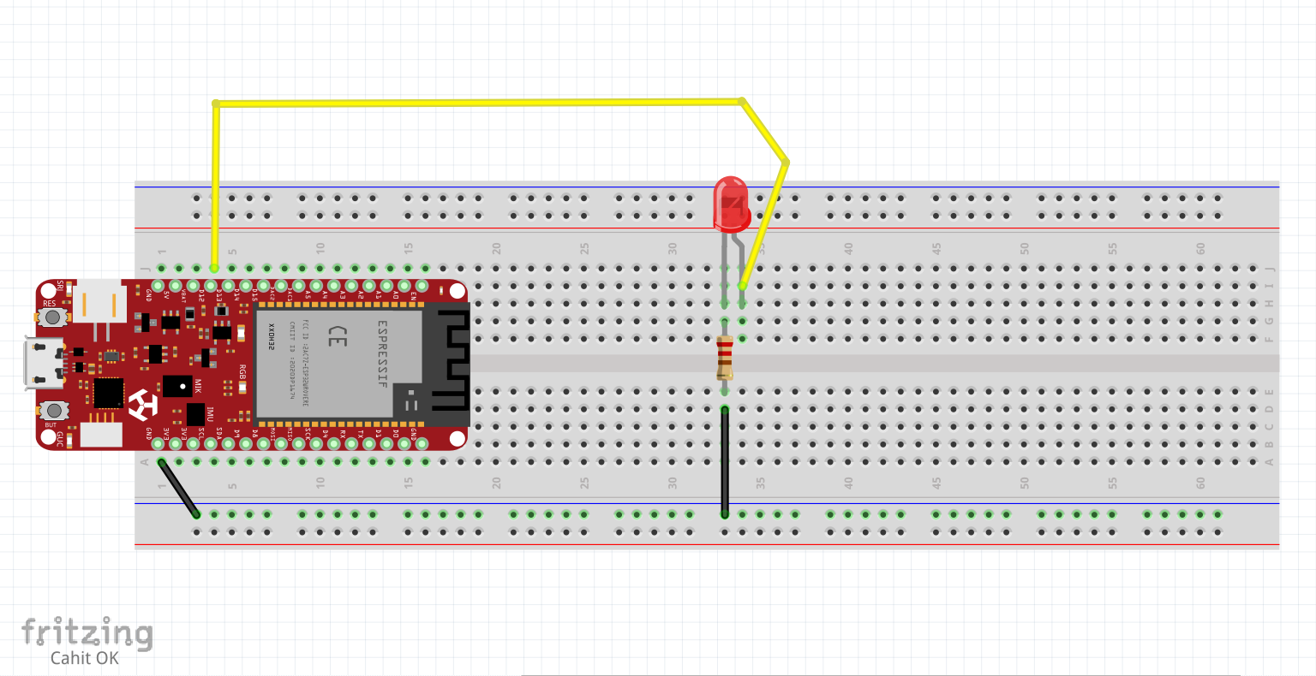
2. ELEKTRONİK PROGRAMLAMAYA GİRİŞ
Deneyap Programlamaya giriş (İlk Program – Dijital Çıkış)
Deneyap Kartının D12 pinini Arduino IDE programında programlayarak: Saniyede bir yanıp sönen led devresini kuracağız.
Not: Bu devremizde D12 pini dijital çıkış olarak ayarlanmaktadır.

Slide 52
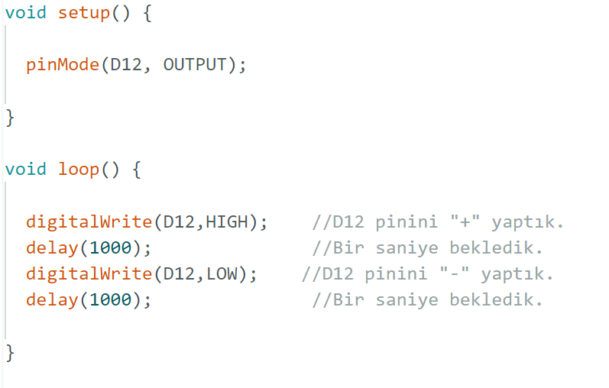
2. ELEKTRONİK PROGRAMLAMAYA GİRİŞ
Deneyap Programlamaya giriş (İlk Program – Dijital Çıkış)

Slide 53
2. ELEKTRONİK PROGRAMLAMAYA GİRİŞ
e. Algoritma Nedir? (Programlamada Algoritmanın Önemi)
Algoritma, bir problemi çözmek ya da belirli bir amaca ulaşmak için izlenen adım adım işlemler dizisidir.
Basit tanımıyla;
Başlangıcı ve sonu olan, mantıklı ve net adımlarla ilerleyen çözüm yolu.
Programlamadaki Önemi Nedir?
1. Koddan önce düşünmeyi sağlar:
"Ne yapacağım?" sorusunun cevabıdır.
2. Hataları azaltır:
Adım adım ilerlendiği için bug’lar(hatalar) azalır.
3. Kodun okunabilirliğini artırır:
Ne yapıldığı baştan anlatıldığı için; 3. kişiler tarafından kolayca anlaşılabilir.
4. Verimli çözümler üretilmesini sağlar:
Aynı işi 10 saniyede bitiren kod ile 1 saniyede bitiren kod arasındaki fark; algoritmanın iyi kurulmasından kaynaklı iş süresinin azabilmesidir.

Slide 54
2. ELEKTRONİK PROGRAMLAMAYA GİRİŞ
a. Algoritma Nedir? (Programlamada Algoritmanın Önemi)
Algoritma tasarımında kilit nokta problemin belirlenmesidir. Problem: Karşılaşılan sorun veya çözülmesi gereken herhangi bir durumdur. Örneğin sınav esnasında kalemimizin ucunun bitmesi, internetten aldığımız ayakkabının küçük gelmesi, okula geç kalmamız gibi durumlar günlük hayatta karşılaşabileceğimiz problemlere birer örnektir.
Bir problemi tanımlama, nedenini açıklama, çözümü için alternatif yolları belirleme ve bu yollar arasından en uygun olanı uygulama süreçlerinin tamamı “problem çözme” olarak adlandırılır.
Algoritma ise, bir problemi çözmek için gerekli yolun; basit, net ve belirli bir sıraya göre tasarlanmış hâlidir.

Slide 55
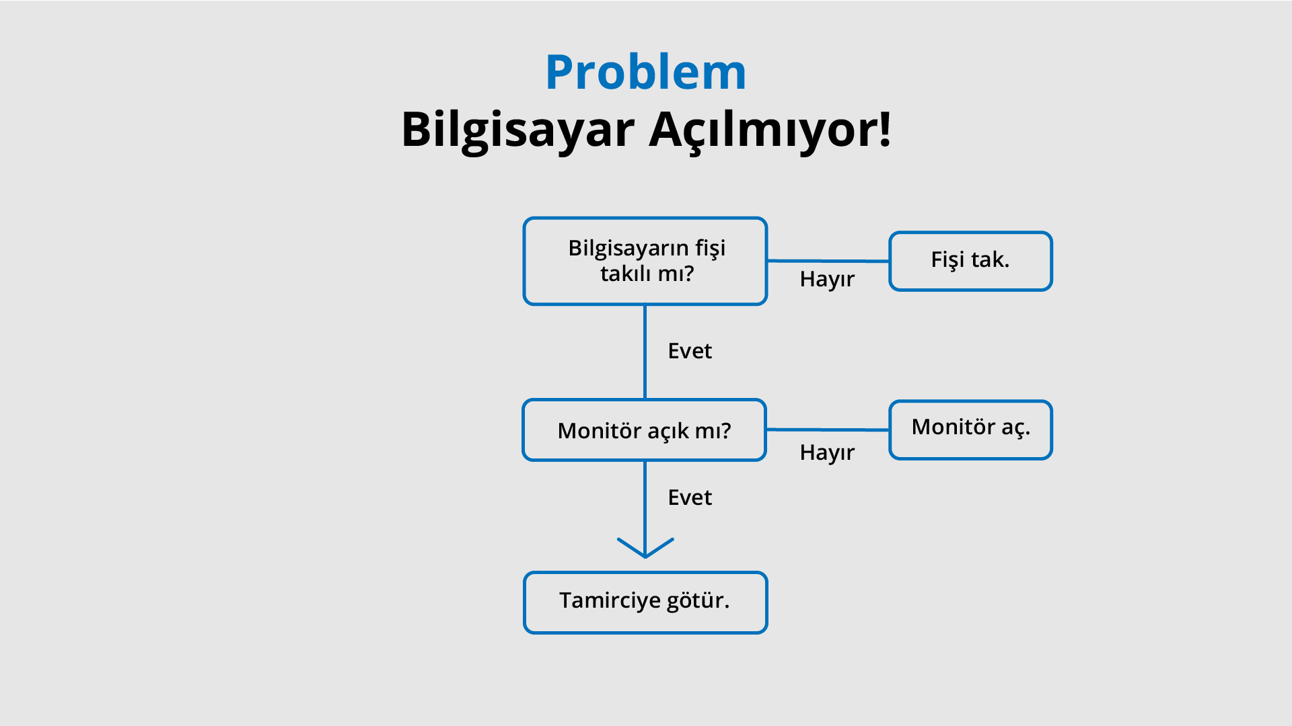
2. ELEKTRONİK PROGRAMLAMAYA GİRİŞ
a. Algoritma Nedir? (Programlamada Algoritmanın Önemi)
Örneğin açılmayan bir bilgisayar problemi için çözüm yolu şu sıralamada olmalıdır: Öncelikle bilgisayarın fişi takılı mı diye kontrol etmeliyiz. Fişi takılı değil ise fişini takıp açabiliriz. Eğer fişi takılı ise monitörün açık olup olmadığını kontrol etmeliyiz. Eğer açık değilse monitörü açmalıyız. Monitör de açık ise bilgisayarı bir tamirciye götürmeliyiz.

Slide 56
2. ELEKTRONİK PROGRAMLAMAYA GİRİŞ
a. Algoritma Nedir? (Programlamada Algoritmanın Önemi)
Yukarıdaki örnekte: Bir bilgisayarın açılmaması sorununa adım adım çözümler üretmeye çalıştık. Daha kapsamlı algoritma tasarımlarında ise; bilgisayarın tanımı, fişin tanımı, monitörün tanımı gibi tanımlamalar da yapılmaktadır.

Slide 57
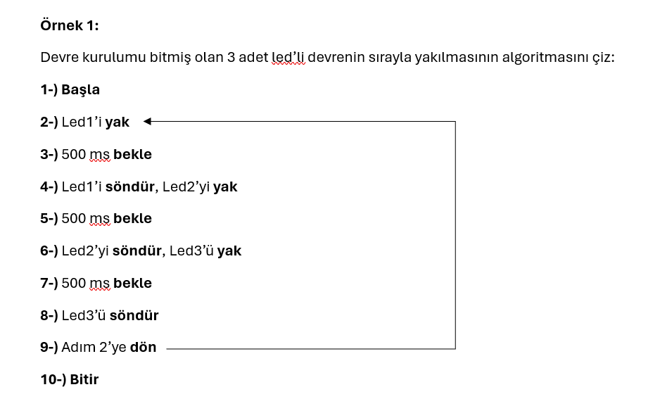
2. ELEKTRONİK PROGRAMLAMAYA GİRİŞ
a. Algoritma Nedir? (Programlamada Algoritmanın Önemi)
Aşağıdaki örnekte 3 adet led’e sahip olan bir devrenin sırayla yakılmasının algoritması yer almaktadır.

Slide 58
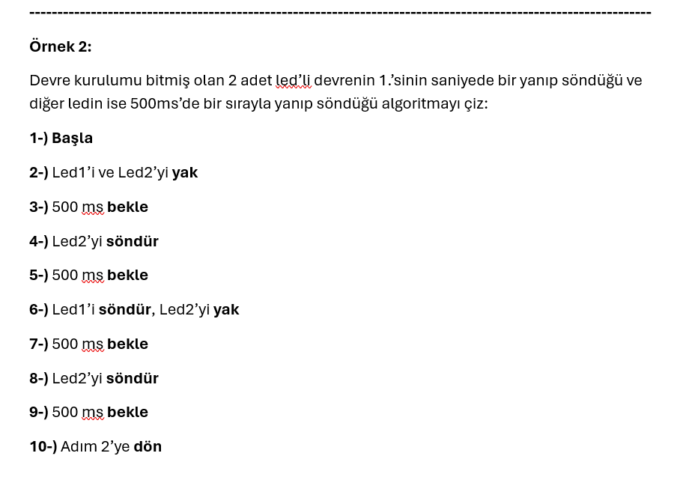
2. ELEKTRONİK PROGRAMLAMAYA GİRİŞ
a. Algoritma Nedir? (Programlamada Algoritmanın Önemi)
Aşağıdaki örnekte 2 adet led’e sahip olan bir devrenin farklı sürelerde yakılmasının algoritması yer almaktadır.

Slide 59
2. ELEKTRONİK PROGRAMLAMAYA GİRİŞ
a. Algoritma Nedir? (Programlamada Algoritmanın Önemi)
A-) Sabah uyanmayı başlangıç varsayan; okula hazırlık algoritmasını madde madde yazın(Bitiş okula varış olacak):
B-) Devre kurulumu bitmiş 1 adet kırmızı, 1 adet sarı ve 1 adet yeşil led’dden oluşan bir trafik lambası devresi giriniz.( Kırmızı bekleme süresi 5 saniye, sarı bekleme süresi 1 saniye ve yeşil bekleme süresi 2.5 saniye olsun)

Slide 60
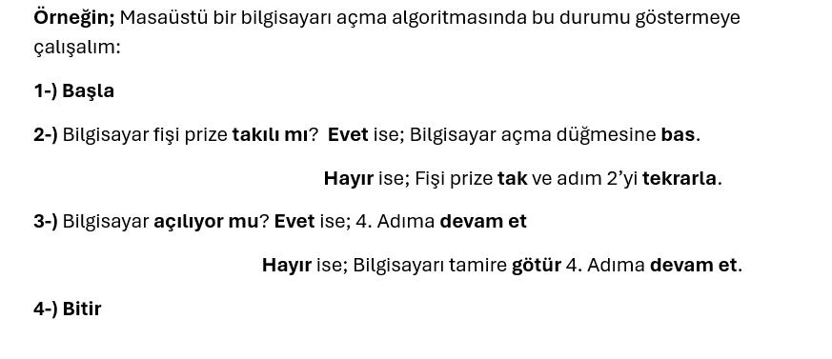
2. ELEKTRONİK PROGRAMLAMAYA GİRİŞ
Koşullu Algoritmalar
Koşullu algoritmalar, belirli bir şarta (koşula) bağlı olarak farklı yolların izlendiği algoritmalardır.
Daha açık tanımıyla farklı durumlarda farklı sonuçlar verebilen algoritmalardır.

Slide 61
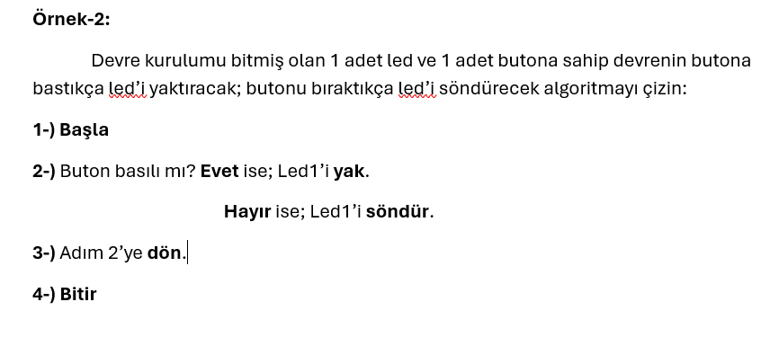
2. ELEKTRONİK PROGRAMLAMAYA GİRİŞ
Koşullu Algoritmalar
Yukarıdaki algoritmada buton ile led yakıp söndürmenin basit bir algoritması oluşturulmuştur.

Slide 62
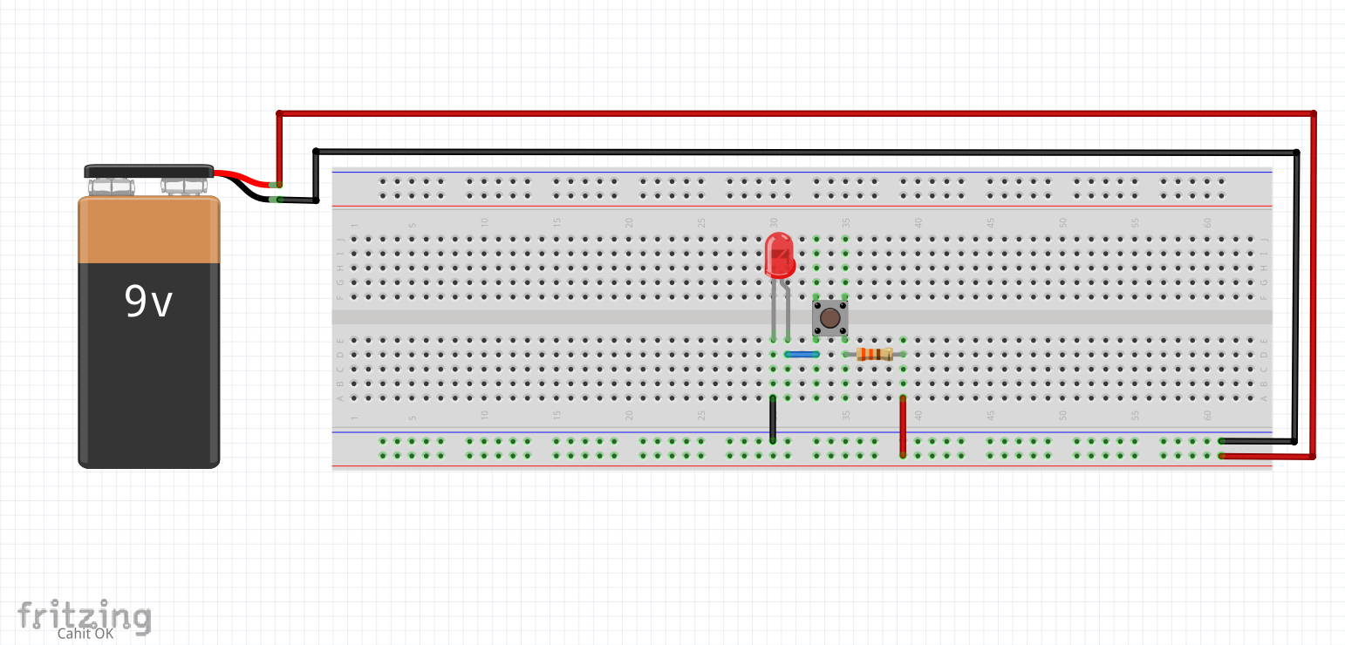
2. ELEKTRONİK PROGRAMLAMAYA GİRİŞ
Pekiştirme: Devreler(Butonlu Led devresi)

Slide 63
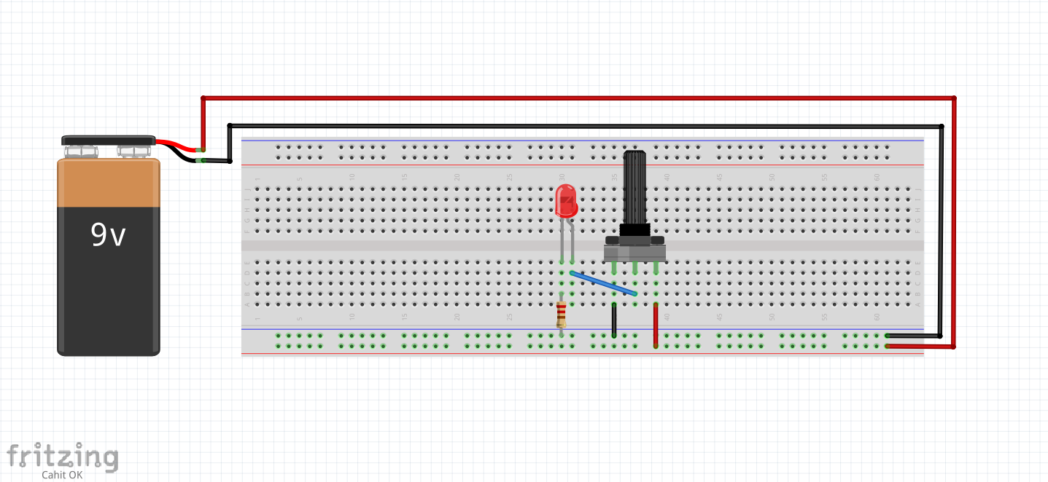
2. ELEKTRONİK PROGRAMLAMAYA GİRİŞ
Pekiştirme: Devreler(Potansiyometreli Led devresi)

Slide 64
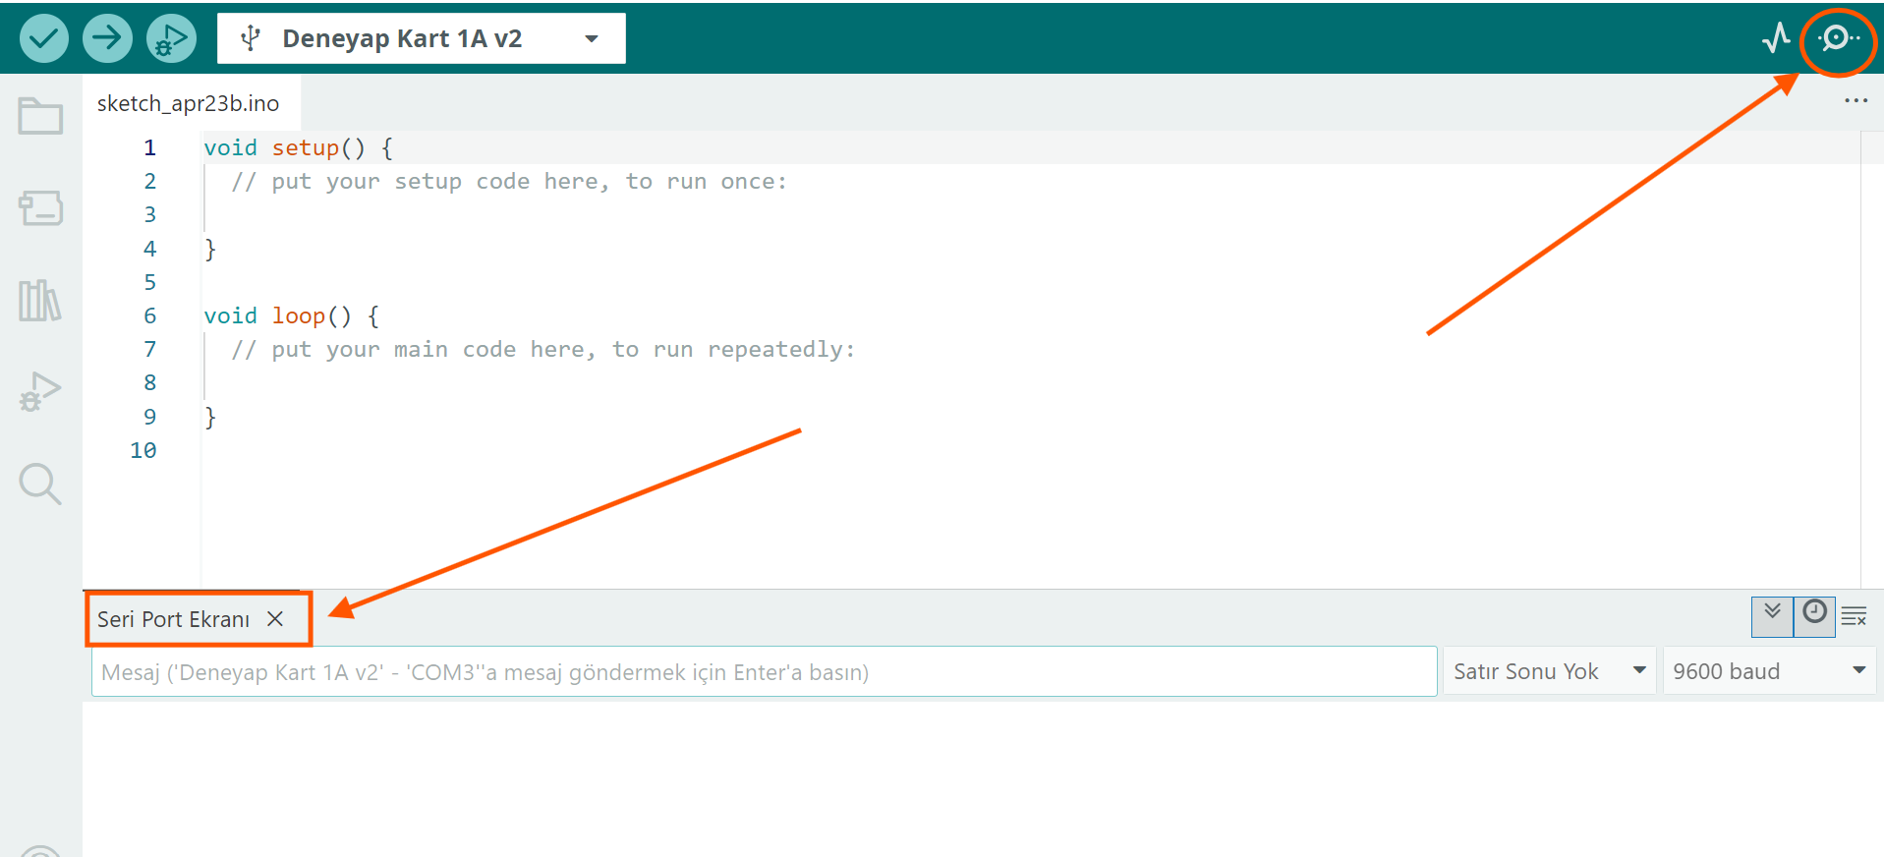
2. ELEKTRONİK PROGRAMLAMAYA GİRİŞ
Deneyap Programlama (Seri Ekran Kullanımı)
Deneyap kartındaki veri ve değişkenleri bilgisayarda göstermemize yarayan bazı komutlar bulunmaktadır. Bu komutlar sayesinde değişkenleri ve değişimleri okumamız mümkündür. Arduino İDE programındaki seri port ekranı sayesinde değişkenleri bilgisayarda görüntüleyebilmekteyiz.

Slide 65
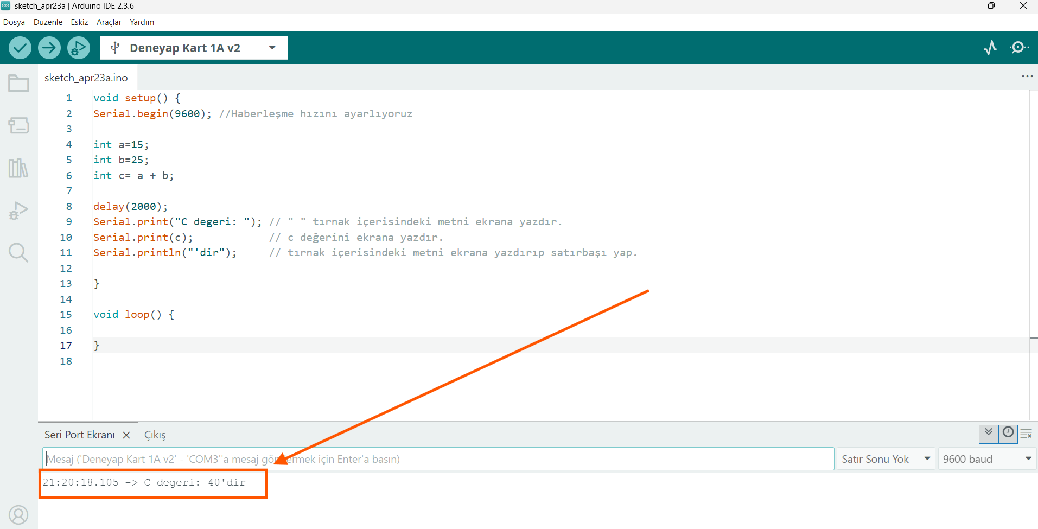
2. ELEKTRONİK PROGRAMLAMAYA GİRİŞ
Deneyap Programlama (Seri Ekran Komutları)

Slide 66
2. ELEKTRONİK PROGRAMLAMAYA GİRİŞ
Deneyap Programlama (Değişken Kavramı)
Değişken Nedir?:
Deneyap Kartını Arduino İDE programı üzerinden programlarken bazen bazı verileri kaydetmemiz ve kaydettiğimiz verileri kullanıp değiştirmemiz gerekebilmektedir.
Bu veriler herhangi bir pinden okunan analog sinyaller olabilir. Ya da sensörden okunan sıcaklık değeri olabilir. Veya bir butona ne kadar basıldığını belirten bir sayı da olabilir. Bazen de kullanıcı ismi, soyismi veya adresi gibi harf türünden değerler de olabilir.
Kısaca değişkenler, belirli verileri hafızada tutabilen komutlardır. Bu komutlar sayesinde istediğimiz değerleri kaydedip o değerler üzerinde istediğimiz işlemlerde bulunabiliriz.

Slide 67
2. ELEKTRONİK PROGRAMLAMAYA GİRİŞ
Deneyap Programlama (Değişken Kavramı)
int Değişkeni:
Tamsayı türünden verileri kaydedebilen değişken türüdür.
-32768 ile +32767 arasındaki tam sayı değerlerini hafızaya kaydedebilmemizi sağlar.
float Değişkeni:
Ondalıklı türden verileri kaydedebilen değişken türüdür.
Not: int türünde tanımlanmış değişkenlere ondalıklı bir sayıyı kaydetmeye çalışırsak sayının ondalıklı kısmı kaydedilmez ve dolayısıyla veri kaybı oluşur. Ondalıklı sayıları düzgün kaydetmek için değişkenin float türünde tanımlanması gerekmektedir.
char Değişkeni:
karakter türünden harf veya işaret verilerini kaydedebilen değişken türüdür. Örneğin: ‘a’ , ‘A’ , ‘c’ , ‘-’ , ‘?’ , ‘!’
String Değişkeni:
Metin türünden verileri kaydedebilen değişken türüdür.
Örneğin: ‘‘ Merhaba Dunya ’’ , ‘‘Benim adim Cahit’’

Slide 68
2. ELEKTRONİK PROGRAMLAMAYA GİRİŞ
Deneyap Programlama (Değişken Kavramı)
Değişkeni Hafızaya Kaydetme:
Hafızaya değişkenleri kaydetmek için ilk başta değişkenin türü belirtilir(int, float, char veya String)
Daha sonra o değişkene bir ad verilir. Bu ad Türkçe karakter barındırmamalıdır. Bu ad sayı ile başlamamalıdır. Noktalama işaretleri içermemelidir( ‘_’ işareti hariç)
Örneğin;
int a;
int sayi;
int sayac;
float deger;
String isim;
Değişkene değer atamak için tanımladıktan sonra ‘=’ işaretini kullanarak istediğimiz herhangi bir değeri atayabiliriz.
Örneğin;
int a=15;
int yas= 25;
String isim = ’’ Merhaba dunya’’

Slide 69
2. ELEKTRONİK PROGRAMLAMAYA GİRİŞ
Deneyap Programlama (Değişken Kavramı)
Değişkeni Hafızaya Kaydetme:
İstersek eğer değişkeni önce tanımlayıp daha sonra değişkene değer atayabiliriz.
Örneğin;
int a;
a=15;
int yas;
yas = 25;
String isim;
isim = ’’ Merhaba dunya’’;

Slide 70
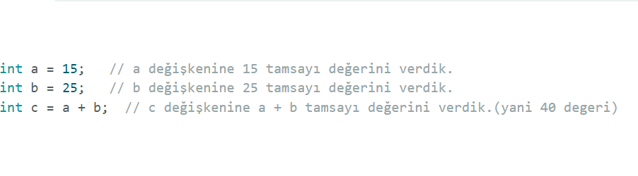
2. ELEKTRONİK PROGRAMLAMAYA GİRİŞ
Deneyap Programlama (Değişken Kavramı)
Değişkenler üzerinde işlemde bulunma:
İstersek eğer tanımladığımız değişkenler üzerinde matematiksel işlemlerde bulunarak o değişkenleri değiştirebiliriz.
Örneğin;

Slide 71
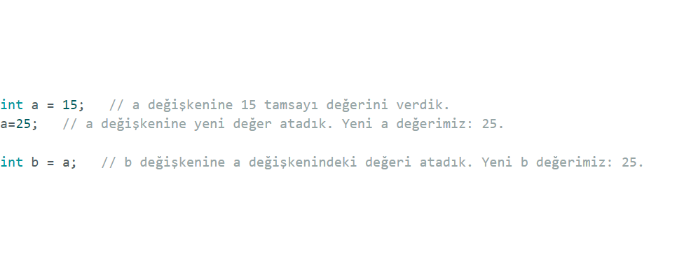
2. ELEKTRONİK PROGRAMLAMAYA GİRİŞ
Deneyap Programlama (Değişken Kavramı)
Değişkenler üzerinde işlemde bulunma:
İstersek eğer tanımladığımız değişkenlerin değerlerini tekrar tekrar değiştirebiliriz.
Örneğin;

Slide 72
2. ELEKTRONİK PROGRAMLAMAYA GİRİŞ
Deneyap Programlama (Değişken Kavramı)
Değişkenler üzerinde işlemde bulunma:
İstersek eğer tanımladığımız değişkenlerin değerlerini tekrar tekrar değiştirebiliriz.
Örneğin;

Slide 73
2. ELEKTRONİK PROGRAMLAMAYA GİRİŞ
Deneyap Programlama (Karşılaştırma Operatörleri)
Karşılaştırma operatörleri; sorgulanan işleme bağlı olarak doğru(‘1’) veya yanlış(‘0’) değerini döndüren sorgulama işlemleridir.
Büyük mü?
Küçük mü?
Eşit mi?
Eşit değil mi?
Büyük eşit mi?
Küçük eşit mi?
Gibi işlemler örnek olarak verilebilir.

Slide 74

2. ELEKTRONİK PROGRAMLAMAYA GİRİŞ
Deneyap Programlama (Karşılaştırma Operatörleri)
Not: Karşılaştırma operatörlerinin yanında mantıksal operatörler de sıklıkla kullanılmaktadır.

Slide 75

2. ELEKTRONİK PROGRAMLAMAYA GİRİŞ
Deneyap Programlama (Mantıksal Operatörler)
Mantıksal operatörler ise; Birden fazla karşılaştırma operatörünü birlikte kullanabilmemizi sağlayan operatörlerdir.
Ve
Veya
Değil

Slide 76

2. ELEKTRONİK PROGRAMLAMAYA GİRİŞ
Deneyap Programlama (Mantıksal Operatörler)
Not: Operatörler if, for, while gibi koşula bağlı çalışan komutlarda sıklıkla kullanılmaktadır.

Slide 77
2. ELEKTRONİK PROGRAMLAMAYA GİRİŞ
Deneyap Programlama (if / else if / else)
if, else if ve else yapıları, bir programın belirli koşullara göre farklı işlemler gerçekleştirmesini sağlayan kontrol ifadeleridir.
if: Parantez içerisinde belirtilen koşul doğruysa eğer altındaki blok çalışır.
else if: Öncesinde yazılmış olan if koşulu yanlışsa, bu koşul kontrol edilir.
else: Yukarısında belirtilen koşulların hiçbiri doğru değilse, bu blok çalışır.

Slide 78

2. ELEKTRONİK PROGRAMLAMAYA GİRİŞ
Deneyap Programlama (if / else if / else)

Slide 79

2. ELEKTRONİK PROGRAMLAMAYA GİRİŞ
Deneyap Programlama (if / else if / else)

Slide 80

2. ELEKTRONİK PROGRAMLAMAYA GİRİŞ
Deneyap Programlama (if / else if / else)

Slide 81

2. ELEKTRONİK PROGRAMLAMAYA GİRİŞ
Deneyap Programlama (if / else if / else)

Slide 82

2. ELEKTRONİK PROGRAMLAMAYA GİRİŞ
Deneyap Programlama (if / else if / else)

Slide 83

2. ELEKTRONİK PROGRAMLAMAYA GİRİŞ
Deneyap Programlama (DÖNGÜLER(for / while))
for Döngüsü:
for döngüsü: Programlamada belirli bir işi veya komutu istenilen adette çalıştırmaya yarayan döngü yapısıdır.

Slide 84


2. ELEKTRONİK PROGRAMLAMAYA GİRİŞ
Deneyap Programlama (DÖNGÜLER(for / while))
for Döngüsü:
Örnek kullanım:
Çıktımız:

Slide 85

2. ELEKTRONİK PROGRAMLAMAYA GİRİŞ
Deneyap Programlama (DÖNGÜLER(for / while))
while Döngüsü:
while döngüsü: Programlamada belirli bir işi veya komutu belirli koşullar doğru olduğu sürece çalıştıran döngü yapısıdır.

Slide 86


2. ELEKTRONİK PROGRAMLAMAYA GİRİŞ
Deneyap Programlama (DÖNGÜLER(for / while))
while Döngüsü:
while döngüsü: Programlamada belirli bir işi veya komutu belirli koşullar doğru olduğu sürece çalıştıran döngü yapısıdır.
Çıktı:

Slide 87
2. ELEKTRONİK PROGRAMLAMAYA GİRİŞ
Deneyap Programlama (DÖNGÜLER(for / while))
while Döngüsü:
while döngüsünün for döngüsünden farkı:
for döngüsünde: Çalıştırma adeti belirlenir ve döngümüz bu adette çalıştıktan sonra biter.
while döngüsünde ise: bir koşul belirlenir; bu belirlediğimiz koşul doğru olduğu sürece döngümüz çalışmaya devam eder.

Slide 88


2. ELEKTRONİK PROGRAMLAMAYA GİRİŞ
Deneyap Programlama (DÖNGÜ KIRICI(break))
Döngü Kırıcı Nedir?
Döngü Kırıcı: Döngülerimizi yarıda kesip bitirebilen komuttur.
Kullanımı basittir. Döngü içerisinde break; komutunun yazılması yeterlidir.
while için:
for için:

Slide 89


2. ELEKTRONİK PROGRAMLAMAYA GİRİŞ
Deneyap Programlama (DÖNGÜ KIRICI(break))
Döngü Kırıcı Örnek Kullanımı: (while için)
Çıktı:
Çıktı:

Slide 90

2. ELEKTRONİK PROGRAMLAMAYA GİRİŞ
Deneyap Programlama (DÖNGÜ KIRICI(break))
Döngü Kırıcı Örnek Kullanımı: (for için)
Çıktı:
Çıktı:

Slide 91

2. ELEKTRONİK PROGRAMLAMAYA GİRİŞ
Deneyap Programlama (KARAR YAPILARI (switch – case))
Karar Yapısı Nedir?
Karar yapısı: Farklı koşullarda farklı farklı işlemler yaptırmamıza olanak veren algoritmalardır.
Örneğin;

Slide 92

2. ELEKTRONİK PROGRAMLAMAYA GİRİŞ
Deneyap Programlama (KARAR YAPILARI (switch – case))
Karar Yapısı Nedir?
Karar yapılarını biz if() , else if() ve else komutlarıyla kurabilmekteyiz. Bu komutlar ile bir değişkenin farklı değerlerinde farklı komutlar çalışmasını sağlayabiliyoruz.
Fakat if() , else if() , else komutları yerine switch – case adındaki komutları da kullanabiliriz.

Slide 93
2. ELEKTRONİK PROGRAMLAMAYA GİRİŞ
Deneyap Programlama (KARAR YAPILARI (switch – case))
Karar Yapısı Nedir?
Aşağıdaki iki kodun birbirinden hiçbir farkı yoktur:

Slide 94

2. ELEKTRONİK PROGRAMLAMAYA GİRİŞ
Deneyap Programlama (Fonksiyonlar)
Fonksiyon nedir? Ne için kullanılır?:
Deneyap kartını programlarken fonksiyonları da kullanabilmekteyiz. Fonksiyonlar, belli bir işi yapan ve gerektiğinde tekrar tekrar çağrılabilen kod bloklarıdır. Bu bloklar sayesinde birden fazla sayıdaki komutları tek bir çatı altında toplayabilmekteyiz.
Not: Fonksiyonlar aynı zamanda değer döndüren bir hesaplama komutu olarak da kullanılabilmektedir. Değer döndürme kavramı ileriki sayfalarda örneklerle birlikte anlatılacaktır.
Peki fonksiyonlar neden kullanılır?
Kod tekrarını önler.
Daha düzenli ve okunabilir kodlar yazmamızı sağlar.
Hataları bulmayı kolaylaştırır.

Slide 95
2. ELEKTRONİK PROGRAMLAMAYA GİRİŞ
Deneyap Programlama (Fonksiyonlar)
Nasıl kullanılır?
Öncelikle oluşturacağımız fonksiyona bir isim verilir.
(Örneğin: fonksiyon, toplama, cikarma, lediYak vs.)
Daha sonra fonksiyonun türü belirtilir. (void, int, float, char vb.)
Not: Fonksiyon türünün belirlenmesindeki temel sebep: Fonksiyonun hangi değeri döndüreceği ile ilgilidir. Eğer herhangi bir değer döndürülmesini istemiyorsanız: ‘void’ türünü seçmeniz gerekecektir.
Fonksiyonun parametreleri belirlenir. (int x, int y, int deger vb.)
Not: Parametre belirlemek zorunlu değildir. Belirlemeseniz de olur.

Slide 96

2. ELEKTRONİK PROGRAMLAMAYA GİRİŞ
Deneyap Programlama (Fonksiyonlar)
Nasıl çalıştırılır?
Fonksiyonu çalıştırmak için void setup(){} içerisinde veya void loop(){} içerisinde yazmanız yeterlidir:
Fonsiyonun parametreleri
Fonsiyonun ismi
Fonsiyonun türü

Slide 97

2. ELEKTRONİK PROGRAMLAMAYA GİRİŞ
Deneyap Programlama (Fonksiyonlar)
Parametresiz Fonksiyonlar:
Parametresiz fonksiyonlar, herhangi bir değer almaya gerek kalmadan çalıştırılabilen komutlardır. Parametresiz fonksiyonlar sayesinde biz birden fazla komutu tek bir çatı altında toplayıp tekrar tekrar tek seferde kullanabilmekteyiz.
Bir ledyak() fonksiyonu üzerinden anlatmak istersek eğer:

Slide 98

2. ELEKTRONİK PROGRAMLAMAYA GİRİŞ
Deneyap Programlama (Fonksiyonlar)
Değer Döndüren Fonksiyonlar:
Fonsiyonlar void türünde tanımlandıklarında değer döndürmezler demiştik. Peki türünü void yerine int ya da char olarak değiştirirsek ne olur?
Değer döndüren fonksiyonlar bloklarının içerisindeki işlemleri bitirdikten sonra istediğimiz değeri döndürebilirler. Değeri döndürülecek işlem return(deger); komutuyla belirlenmektedir.
Bir topla(int x, int y) fonksiyonu üzerinden anlatmak istersek eğer:

Slide 99

2. ELEKTRONİK PROGRAMLAMAYA GİRİŞ
Deneyap Programlama (Kütüphaneler):
Kütüphane nedir?
Sensörleri çalıştırmak için bir sürü komuta ihtiyacımız olmaktadır. Bu komutları bizim yerimize arkaplanda halleden dosyalara kütüphane demekteyiz. Kütüphanelerde; ayrıca sensörleri çalıştırmamızı sağlayan örnek kod kullanımları da bulunmaktadır.

Slide 100

2. ELEKTRONİK PROGRAMLAMAYA GİRİŞ
Deneyap Programlama (Kütüphaneler):
Kütüphane nedir?
Kütüphaneleri indirmek için aşağıdaki menüye tıklayabilirsiniz. Ayrıca bir önceki sayfadaki «eskiz» menusunde indirdiğiniz kütüphaneleri gözlemleyebilirsiniz.

Slide 101

2. ELEKTRONİK PROGRAMLAMAYA GİRİŞ
Deneyap Programlama (Kütüphaneler):
Kütüphane nasıl kullanılır?
İndirdiğimiz kütüphaneyi kullanabilmek için kodumuzun en üstünde #include <____> komutunu kullanmamız yeterlidir. Okların içerisine kütüphanenin ismini yazmamız halinde kütüphanenin sahip olduğu komutları rahatlıkla kullanabilirsiniz.

Slide 102
2. ELEKTRONİK PROGRAMLAMAYA GİRİŞ
Deneyap Programlama (Dijital Giriş-Çıkış)
Dijital çıkış: Deneyap Kartının bazı pinlerinin sahip olduğu birkaç farklı özellikten bir tanesidir.
Bu özellik sayesinde; Deneyap kartından dış dünyaya "0 veya 1" (yani LOW veya HIGH) sinyali gönderebilir. Bu özelliği LED’leri yakıp söndürmek için kullanabiliriz.
Dijital giriş: Dış dünyadan "0 veya 1" sinyali alabilmeyi sağlayan pin özelliklerindendir.
Bu özellik sayesinde dış dünyadan sinyal okuma işlemleri yapabiliriz. Bu özelliği butona basıldı mı basılmadı mı diye kontrol etmek için kullanabiliriz.

Slide 103

2. ELEKTRONİK PROGRAMLAMAYA GİRİŞ
Deneyap Programlama (Dijital Giriş-Çıkış)

Slide 104

2. ELEKTRONİK PROGRAMLAMAYA GİRİŞ
Devreler(Butonlu Led devresi-2)

Slide 105

2. ELEKTRONİK PROGRAMLAMAYA GİRİŞ
Devreler(Butonlu Led devresi-2)

Slide 106
2. ELEKTRONİK PROGRAMLAMAYA GİRİŞ
Deneyap Programlama (Analog giriş-çıkış)
Analog Sinyal Nedir:
Biz şuana kadar Deneyap Kart pinlerini dijital giriş veya çıkış olarak kullanabilmeyi öğrenmeye çalıştık.
Dijital çıkış, pinleri sabit voltajlı bir pil gibi kullanabilmemize olanak sağladı. Hatta istediğimiz zaman pinlerin ‘+’ mı yoksa ‘-’ mi olduğunu digitalWrite(D14,HIGH) veya digitalWrite(D14, LOW) gibi komutlarla karar verebiliyorduk.
Dijital giriş ise; pinlerden voltaj okumamıza olanak sağladı. Deneyap kartındaki pinleri: digitalRead(D15) komutuyla, bir voltaj dedektörü gibi kullanabiliyorduk. Buton okuma işlemlerini de bu sayede gerçekleştirebiliyorduk.

Slide 107
2. ELEKTRONİK PROGRAMLAMAYA GİRİŞ
Deneyap Programlama (Analog giriş-çıkış)
Analog Sinyal Nedir:
Dijital sinyalde, Voltaj değeri sadece iki farklı değer alabilmektedir. Bu iki değer Deneyap kartları için 3.3V veya 0V’tur. Arduino için ise 5V veya 0V’tur.
Not: Dijital sinyaldeki değerler; Lojik açıdan 1 veya 0 olarak da nitelendirilebilir. Mantıksal açıdan ise ‘Doğru’ veya ‘Yanlış’ olarak ifade edilebilmektedir.
Analog sinyalde ise voltaj değeri; 0V-3.3V arasından sonsuz faklı değeri alabilmektir. Bu değer 0V, 0.5V, 1.2V, 2.9V veya 3.3V olabilmektedir.

Slide 108

2. ELEKTRONİK PROGRAMLAMAYA GİRİŞ
Deneyap Programlama (Analog giriş-çıkış)
Analog Sinyal Nedir:
(3.3V)
Dijital sinyalde voltaj geçişleri keskindir. Zira ara değer bulunmamaktadır. Analog sinyalde ise voltaj geçişleri yumuşak olabilmektedir. Zira Analog sinyal; 3.3v ile 0v arasındaki değerleri de kapsayabilmektedir.

Slide 109
2. ELEKTRONİK PROGRAMLAMAYA GİRİŞ
Deneyap Programlama (Analog Giriş)
Analog Sinyal Nasıl okunabilir?:
Deneyap kart gibi geliştirme kartlarında analog giriş-çıkışları sağlayan dahili donanımlar bulunmaktadır. Bu donanımlar sayesinde analog sinyalleri okuyabilir ve üretebiliriz.
Deneyap kartındaki;
D8 - D15 arasındaki tüm pinler
Analog çıkış olarak kullanılabilir.
A0-A5 arasındaki tüm pinler ise
Analog giriş olarak kullanılabilir.
Yani analog değerde voltaj okuma veya veri okuma işlemleri bu pinler aracılığıyla gerçekleştirilebilir.
Bizler bu pinleri analog giriş olarak kullanıp dış dünyadan farklı değerlerdeki voltaj veya sinyalleri çok hızlı bir şekilde okuyabilir ve işleyebiliriz.

Slide 110
2. ELEKTRONİK PROGRAMLAMAYA GİRİŞ
Deneyap Programlama (Analog Giriş)
Analog Sinyal Nasıl okunabilir?:
Deneyap kartında analog okuma için analogRead(pin); komutu kullanılabilmektedir. Bu komut sayesinde ilgili pindeki değer okunmaktadır.
Not: Okuduğumuz değer ile ilgili rahat bir şekilde işlem yapabilmek için o değeri kaydetmemiz gerekmektedir.
Arduino ide üzerinden verileri kaydetmemiz için değişkenler kullanmaktayız.

Slide 111
2. ELEKTRONİK PROGRAMLAMAYA GİRİŞ
Deneyap Programlama (Analog Giriş)
Değişkenlere Analog Sinyal Verisini Kaydetme:
Deneyap kartında analog sinyal okuması için analogRead(pin); Komutunun kullanabileceğini söylemiştik.
Not:
analogRead(pin); komutu için pinMode(pin,mod); komutunun kullanılmasına gerek yoktur.
pinMode(pin,mod); komutu sadece dijital giriş-çıkış ayarlaması için kullanılmaktadır.

Slide 112
2. ELEKTRONİK PROGRAMLAMAYA GİRİŞ
Deneyap Programlama (Analog Giriş)
Değişkenlere Analog Sinyal Verisini Kaydetme:
Analog veri 0v’dan 3.3v’a kadar okunabilmektedir. Fakat okunan veri voltaj türünden değil oransal bir sayı türünden okunmaktadır. Bu sayı Deneyap kartının Analog veri okuma modülü 12 bit’lik olduğu için voltaj bilgisi 0 ile 4096 (2^12) değerleri arasında kaydedilmektedir.
3.3V
Okunan Deger
=
4096
X
V türünden değeri

Slide 113
2. ELEKTRONİK PROGRAMLAMAYA GİRİŞ
Deneyap Programlama (Analog Giriş)
Değişkenlere Analog Sinyal Verisini Kaydetme:
Bu uygulamamızda Potansiyometre kullacağız. Potansiyometreler değişken dirence sahip devre elemanlarıdır.
Potansiyometrenin değişken direnç özelliğini kullanarak voltaj bölücü devresi kuracağız ve böldüğümüz voltajı A0 pini üzerinden okuyacağız.

Slide 114

2. ELEKTRONİK PROGRAMLAMAYA GİRİŞ
Deneyap Programlama (Analog Giriş)
Değişkenlere Analog Sinyal Verisini Kaydetme:

Slide 115

2. ELEKTRONİK PROGRAMLAMAYA GİRİŞ
Deneyap Programlama (Analog Giriş)
Değişkenlere Analog Sinyal Verisini Kaydetme:

Slide 116
2. ELEKTRONİK PROGRAMLAMAYA GİRİŞ
Deneyap Programlama (Analog Çıkış)
Analog Sinyal Nasıl oluşturulabilir?:
Deneyap kartında analog sinyal oluşturmak için 2 farklı donanım bulunmaktadır. Birincisi DAC yani dijital analog converter’dir. Deneyap kart üzerinde sadece 2 pin DAC kullanımına izin vermektedir. Bu pinler Dac1 ve Dac2 olarak adlandırılmaktadır.
İkincisi ise PWM yani darbe genişlik modülüdür. Biz uygulamalarımızda genellikle İkinci yöntemi yani PWM’i kullanırız.

Slide 117

2. ELEKTRONİK PROGRAMLAMAYA GİRİŞ
Deneyap Programlama (Analog Çıkış)
Analog Sinyal Nasıl oluşturulabilir?:
PWM modülü dijital sinyalleri kullanarak sahte analog sinyaller üretebilmektedir.
Dijital sinyal kullanarak saniyedeki HIGH(3.3v) yani açık kalma süresi ile LOW(0V) yani kapalı kalma süresi değiştirilerek ara değerler oluşuyormuş gibi bir etki elde etmek mümkündür. Bu sahte analog sinyaller bağlanıldıkları devrede analog sinyalmiş gibi davranırlar.
3.3V
0V
PWM Dalgası

Slide 118
2. ELEKTRONİK PROGRAMLAMAYA GİRİŞ
Deneyap Programlama (Analog Çıkış)
PWM Sinyali Nasıl oluşturulabilir?:
PWM sinyali oluşturmak için analogWrite(pin, değer); komutu kullanılmaktadır. Ayrıca tone(pin, frekans); komutu da PWM sinyali kullanmaktadır.
Fakat:
tone(pin, frekans); komutu belirli bir frekansta sinyal üretmek için kullanılmaktadır. Açma(1) kapama(0) süreleri eşittir.
analogWrite(pin, deger); komutu ise değişken voltajda ve sabit frekansta sinyaller üretmek için kullanılır. Açma süresi kapama süresinden büyük veya küçük olabilir.
Yani ikisi temelde PWM kullanır.
anaologWrite() komutu led parlaklığını kısma, motor hız kontrolünde ve sahte analog sinyaller üretmede kullanılır.
tone() komutu ise buzzer gibi devre elemanları üzerinden belirli frekanslarda ses üretebilmek için kullanılır.

Slide 119
2. ELEKTRONİK PROGRAMLAMAYA GİRİŞ
Deneyap Programlama (Buzzer kullanımı)
Buzzer Nedir: Buzzer, Elektrik sinyallerinin iletimi yoluyla ses üreten bir elektronik bileşendir.
Buzzer Çeşitleri:
Pasif Buzzer: Bu tip buzzer’da bir bobin içerisinde oluşan manyetik alanın titreşimi yoluyla ses üretilir. Harici bir sürücü devresi gerekir ve doğrudan ses üretemez.
Aktif Buzzer: Bir sürücü devresine sahiptirler ve doğrudan ses üretebilirler. Bu sayede genellikle daha kullanıcı dostudur.
Başka buzzer çeşitleri bulunmakla beraber biz uygulamalarımızda genellikle aktif veya pasif buzzerları kullanacağız.
Not: Bir buzzer’ın aktif mi yoksa pasif mi olduğunu anlamak için buzzer’a voltaj verilir. Eğer sabit frekansta ses çıkarırsa bu aktif bir buzzer’dır.
Eğer ses çıkarmıyorsa, pasif bir buzzer olduğu anlaşılmış olur.

Slide 120
2. ELEKTRONİK PROGRAMLAMAYA GİRİŞ
Deneyap Programlama (Buzzer kullanımı)
Peki bir buzzer’in aktif veya pasif olması ne işimize yarar?
Aktif buzzer’da ortaya çıkan ses sinyali sabittir. Bu türden buzzer’lar sesli uyarı gerektiren uygulamalarda idealdir.
Pasif buzzer’da ise ortaya çıkan ses sinyali değişkendir. Dolayısıyla farklı frekansta sesler çıkarılabilmektedir(DO RE Mİ FA SOL gibi…). Bu türden buzzer’lar melodik uygulamalar için kullanışlıdır. Pasif buzzer’ı bir enstrüman gibi kullanabiliriz.
Fakat pasif buzzer’ı kullanabilmek için; çıkarmasını istediğimiz frekansı tone(); komutu ile üretmemiz gerekmektedir.

Slide 121

2. ELEKTRONİK PROGRAMLAMAYA GİRİŞ
Deneyap Programlama (Buzzer kullanımı)

Slide 122

2. ELEKTRONİK PROGRAMLAMAYA GİRİŞ
Deneyap Programlama (Buzzer devresi)

Slide 123

2. ELEKTRONİK PROGRAMLAMAYA GİRİŞ
Deneyap Programlama (Buzzer devresi)

Slide 124

2. ELEKTRONİK PROGRAMLAMAYA GİRİŞ
Deneyap Programlama (Buzzer devresi)

Slide 125

2. ELEKTRONİK PROGRAMLAMAYA GİRİŞ
Deneyap Programlama (Buzzer devresi)

Slide 126

2. ELEKTRONİK PROGRAMLAMAYA GİRİŞ
Deneyap Programlama (Sensörler)

Slide 127

2. ELEKTRONİK PROGRAMLAMAYA GİRİŞ
Deneyap Programlama (Ultrasonik Mesafe Sensörü)
Ultrasonik mesafe sensörü, ses dalgalarıyla mesafe ölçen cihazdır. En çok kullanılan modeli HC-SR04’tür. Bu model en az 2cm en çok 4m’lik bir alanda doğru bir ölçümde bulunabilir.
Bu sensör, insan kulağının duyamayacağı frekansta (yaklaşık 40 kHz) ses dalgaları gönderip, bu dalgaların bir cisimden yansıyarak geri dönmesini bekler. Sesin gidip gelme süresini ölçerek mesafeyi hesaplar.

Slide 128
2. ELEKTRONİK PROGRAMLAMAYA GİRİŞ
Deneyap Programlama (Ultrasonik Mesafe Sensörü)
Nasıl Çalışır?
Trigger pinine kısa bir sinyal (genellikle 10 mikro saniye) gönderilir.
Sensör bu sinyalden sonra ses dalgası (ultrasonik) gönderir.
Eğer karşısında bir nesne varsa, ses dalgası geri yansır.
Echo pininde bu yankının dönüş süresi mikrosaniye cinsinden ölçülür.
Bu süreye göre mesafe şu formülle hesaplanır:
Mesafe (cm) = (zaman (μs) / 2 × Ses Hızı (343 m/s)) / 10^4 (μs)
Mesafe (cm) = ( zaman(μs) / 2 ) / 29.1
Not:
Sesin 0 derecelik bir havadaki hızı 343 m/s’dir. Eğer cm/mikrosaniye yapmak istersek 343/10^4 cm/mikrosaniye olur.
Formülde zamanın ikiye bölünmesinin sebebi ses dalgasının engele çarptıktan sonra geri dönmesinden kaynaklı yolu iki defa alınmasıdır. Bir giderkenki yol, bir de dönerkenki yol.

Slide 129

2. ELEKTRONİK PROGRAMLAMAYA GİRİŞ
Deneyap Programlama (Ultrasonik Mesafe Sensörü)

Slide 130

2. ELEKTRONİK PROGRAMLAMAYA GİRİŞ
Deneyap Programlama (Ultrasonik Mesafe Sensörü)

Slide 131

2. ELEKTRONİK PROGRAMLAMAYA GİRİŞ
Deneyap Programlama (Ultrasonik Mesafe Sensörü)
Not: Ultrasonik Mesafe Sensölerinin pinleri dijital pinlerle kontrol edilmektedir.

Slide 132

2. ELEKTRONİK PROGRAMLAMAYA GİRİŞ
Deneyap Programlama (16X2 Karakter LCD Ekran kullanımı)

Slide 133
2. ELEKTRONİK PROGRAMLAMAYA GİRİŞ
Deneyap Programlama (16X2 Karakter LCD Ekran kullanımı)
Nedir? Ne işe yarar?
Ekranlar dış dünyaya bilgi aktarmamızı sağlayan devre elemanlarıdır. Herhangi bir sensörden okuduğumuz veriyi göstermenin en iyi yolu ekran kullanmaktır.
16X2 karakter lcd ekranlar ise özellikle asansörler ve kapı güvenlik sistemleri başta olmak üzere hayatımızın her alanında sıklıkla karşımıza çıkmaktadır.
Ekranın 16×2 olarak adlandırılması LCD'nin 2 satıra sahip olduğu ve satır başına 16 karakter görüntüleyebileceği anlamına geliyor. Yani ekran aynı anda 32 adet karakter görüntüleyebiliyor.

Slide 134
2. ELEKTRONİK PROGRAMLAMAYA GİRİŞ
Deneyap Programlama (16X2 Karakter LCD Ekran kullanımı)
Nedir? Ne işe yarar?
Deneyap atölyelerindeki 16x2 karakter lcd ekranlar genellikle i2c haberleşme modülüyle lehimli olarak gelmektedir. Bu modül sayesinde ekranları sadece 3 pin ile kontrol edebilmekteyiz. Peki i2c haberleşmesi nedir? Ne işimize yarar?
İ2c Haberleşme Protokülü’nü anlayabilmemiz için öncelikle haberleşmeyi ve elektronik programlamada haberleşmenin ne anlama geldiğini belirtmemiz gerekmektedir:
Haberleşme Nedir?
Haberleşme, insanlar arasında bilgi, duygu, düşünce, emir, istek veya mesaj iletme sürecidir. Bu ister konuşarak, ister yazıyla, isterse el hareketleriyle olsun bilgi aktarımını haberleşerek gerçekleştiririz.
Haberleşmede temel protokoller vardır:
Başlatma (Selamünaleyküm, merhaba, alo)
Kendini tanıtma (Ben filan oğlu falan, tanıdın mı beni, Tekmil)
Bilgi tanıtımı (Rica mı, emir mi yoksa istekte mi bulunacağını belirtme)
Bilgi aktarımı ( Rica, emir ya da isteği belirme)
Bitiş (Genellikle soru şeklinde olur: Anlaşıldı mı, tekrar edeyim mi?)

Slide 135
2. ELEKTRONİK PROGRAMLAMAYA GİRİŞ
Deneyap Programlama (16X2 Karakter LCD Ekran kullanımı)
Elektronik Programlamada Haberleşmenin Önemi:
Elektronik programlamada haberleşme, bir mikrodenetleyici (veya herhangi bir elektronik sistem) ile başka bir cihaz (örneğin başka bir mikrodenetleyici, sensör, bilgisayar, ekran, motor sürücü, vs.) arasında veri alışverişi yapılması anlamına gelir. Bu haberleşme çeşitli protokoller veya yöntemler aracılığıyla gerçekleşir.
Uart(Seri İletişim):
RX(alıcı)/TX(verici) hatlarıyla çalışır. Deneyap ile bilgisayar arasındaki haberleşme bu iki pin aracılığıyla sağlanmaktadır. Sadece iki cihaz bağlanabilmektedir.
2. I2C (Inter-Integrated Circuit):
İki adet pin ile aynı anda birden fazla cihazın çalıştırmasını sağladığı için sensör ve ekran uygulamalarında sıklıkla kullanılmaktadır. Her bir cihazın bir haberleşme kodu bulunur. Emir ve istekler bu kodlarla birlikte gönderilir ve sadece kodun sahibi olan cihaz emir ve istekleri gerçekleştirir.
3. USB (Universal Serial Bus):
Bilgisayarlar ve diğer elektronik cihazlar arasında veri aktarmak ve güç sağlamak için kullanılan evrensel bir bağlantı standardıdır.
4. Wİ-Fİ BLUETOOTH:
Kablosuz haberleşmeyi sağlayan haberleşme yöntemidir.

Slide 136

2. ELEKTRONİK PROGRAMLAMAYA GİRİŞ
Deneyap Programlama (16X2 Karakter LCD Ekran kullanımı)
16X2 Ekran Nasıl Çalıştırılır?

Slide 137
2. ELEKTRONİK PROGRAMLAMAYA GİRİŞ
Deneyap Programlama (16X2 Karakter LCD Ekran kullanımı)
16X2 Ekran Nasıl Çalıştırılır?
Bu ekranı çalıştırmak için i2c haberleşme protokolleriyle bağlantı sağlamamız gerekmektedir. Deneyap kartının SDA ve SCL pinleri i2c haberleşmede kullanılan pinlerdir. Ayrıca 3v3 pini ile gnd pinlerini bağlayarak ekranın ihtiyaç duyacağı elektriği sağlamamız gerekmektedir.
SCL pini kullanacağımız ekrana clock sinyali gönderir.
SDA pini ise clock sinyali ile senkronize bir şekilde veriyi aktarır.
Yani SCK pini veri iletim hızını belirler, SDA pini ise bizzat veriyi iletir.
Ekranı kullanmak için ekranın sahip olduğu komutların kullanmamız gerekiyor(Veri yaz, n. pikseli aç, n. pikseli kapat, ekranı sil, kontrast ayarla, hızı ayarla vs). Ama komutlar çok fazla olduğu için teker teker ezberlemek ve yazmak yerine kütüphane denen hazır araçlar kullanmamız daha doğru bir yöntemdir. Peki ‘‘kütüphane’’ nedir?

Slide 138

2. ELEKTRONİK PROGRAMLAMAYA GİRİŞ
Deneyap Programlama (16X2 Karakter LCD Ekran kullanımı)
Lcd Ekran Kütüphane Kurulumu:
16X2 karakter lcd ekranlar için kullandığımız kütüphaneyi; #include "LiquidCrystal_I2C.h " komutuyla aktif ediyoruz. Aktif ettiğimiz kütüphaneye; 16x2 karakterdeki ekranın haberleşme adresini ve satır ile sütun adedini belirtmemiz gerekmektedir.

Slide 139

2. ELEKTRONİK PROGRAMLAMAYA GİRİŞ
Deneyap Programlama (16X2 Karakter LCD Ekran kullanımı)
Lcd Ekran void setup() Kurulum Ayarları:
Tanıttığımız ekranın kurulum komutlarını void setup(){} fonksiyonu içerisinde belirtmemiz gerekmektedir.
lcd.init(); komutu ekranın temel komutlarını otomatik gönderip ekranı çalışmaya hazır hale getirir. lcd.backlight(); komutu ise ekranın arkaplan ışığını çalıştırmaktadır.

Slide 140

2. ELEKTRONİK PROGRAMLAMAYA GİRİŞ
Deneyap Programlama (16X2 Karakter LCD Ekran kullanımı)
Lcd Ekran Komutlarını Kullanma:
void loop(){}’ta ise satır ve sütunu ayarlayıp istediğimiz metni yazmasını istiyoruz.

Slide 141

2. ELEKTRONİK PROGRAMLAMAYA GİRİŞ
Deneyap Programlama (16X2 Karakter LCD Ekran kullanımı)
Değişken Kullanımı
void setup(){} fonksiyonu üstünde bir ‘int’ değişkeni tanımlayın ve 0 değerini atayın. Bu değişkeni lcd.print(degisken); komutu ile ekrana yazdırın. (değişken 1. satır 1.sütunda olmalı)

Slide 142

2. ELEKTRONİK PROGRAMLAMAYA GİRİŞ
Deneyap Programlama (16X2 Karakter LCD Ekran kullanımı)
Matematiksel İşlemler:
void setup(){} fonksiyonu üstünde bir ‘int’ değişkeni tanımlayın ve 0 değerini atayın. Bu değişkeni lcd.print(degisken); komutu ile ekrana yazdırın. (değişken 1. satır 1.sütunda olmalı)
Değişken her seferinde 1’er 1’er artsın.(delay komutunu kullanmayı unutmayın.)

Slide 143

2. ELEKTRONİK PROGRAMLAMAYA GİRİŞ
Deneyap Programlama (16X2 Karakter LCD Ekran kullanımı)
if-else Kullanma:
void setup(){} fonksiyonu üstünde bir ‘int’ değişkeni tanımlayın ve 0 değerini atayın. Bu değişkeni lcd.print(degisken); komutu ile ekrana yazdırın. (değişken 0. satır 0.sütunda olmalı)
Değişken her seferinde 1’er 1’er artsın.(delay komutunu kullanmayı unutmayın.)
Değişken 100 değerini geçtiğinde yeni değişken 1. satırda gözüksün.

Slide 144

2. ELEKTRONİK PROGRAMLAMAYA GİRİŞ
Deneyap Programlama (16X2 Karakter LCD Ekran kullanımı)
for Döngüsü Kullanma:
Ekranımız for döngüsü ile 100’e kadar sayım yapsın.(0. satır 0. sütunda)

Slide 145

2. ELEKTRONİK PROGRAMLAMAYA GİRİŞ
Deneyap Programlama (16X2 Karakter LCD Ekran kullanımı)
For Döngüsü Kullanma:
Ekranımız for döngüsü ile 100’e kadar sayım yapsın.(0. satır 0. sütunda)
Ekranımız 100 değerine ulaştığında ikinci bir for döngüsüyle 100’den geriye saysın.

Slide 146

2. ELEKTRONİK PROGRAMLAMAYA GİRİŞ
Deneyap Programlama (16X2 Karakter LCD Ekran kullanımı)
String Değişkeni Kullanma:
void setup(){} fonksiyonu üstünde bir ‘String’ değişkeni tanımlayın ve isminizi atayın. Bu değişkeni lcd.print(isim); komutu ile ekrana yazdırın. (değişken 0. satır 0.sütunda olmalı)

Slide 147

2. ELEKTRONİK PROGRAMLAMAYA GİRİŞ
Kayan Yazı Oluşturma:
void setup(){} fonksiyonu üstünde bir ‘String’ değişkeni tanımlayın ve isminizi atayın. Bu değişkeni lcd.print(isim); komutu ile ekrana yazdırın. (değişken 0. satır 0.sütunda olmalı)
Ekranımız lcd.setCursor(); fonksiyonu sayesinde satır ve sütunu kontrol edilebilmektedir. void setup(){} fonksiyonu üstünde ‘sutun’ adında bir int değişkeni oluşturup 0 değerini atayın. Bu değişkeni lcd.setCursor(sutun,0); komutu ile çalıştırın. sutun değişkenini 16’ya kadar birer birer arttırın. 16 olduğunda değişkeni sıfırlayın. (delay() ve lcd.clear() komutlarını kullanmayı unutmayın.)

Slide 148



2. ELEKTRONİK PROGRAMLAMAYA GİRİŞ
Deneyap Programlama (Motorlar)
DC Motor
Servo Motor
Step Motor

Slide 149
2. ELEKTRONİK PROGRAMLAMAYA GİRİŞ
Deneyap Programlama (Motorlar)
Motor nedir? Ne işe yarar:
Motorlar, elektrik enerjisini mekanik enerjiye çeviren devre elemanlarıdır.
Motorlar bir rotor(dönen parça) ve bir de stator(sabit parça)’dan meydana gelmektedir. Dönen parça genellikle iç kısımda bulunmaktadır.
Motorların dönmesini sağlayan etken elektromanyetizmadır. Dış kısma sabitlenmiş bir mıknatıs bulunmaktadır. İç kısımda ise demire sarılmış bobinler bulunmaktadır. Bobinlere elektrik akımı verilince etraflarında manyetik bir alan oluşturur. Bu manyetik alan, mıknatısın manyetik alanıyla etkileşerek dönme kuvvetine sebep olur.
Motorlar farklı türlerde üretilmektedirler:
Dc motor, Servo motor, Step motor…

Slide 150
2. ELEKTRONİK PROGRAMLAMAYA GİRİŞ
Deneyap Programlama (Motorlar)
Dc Motor:
Dc motorlar, doğru akım ile çalışan motorlardır. Dc motorlar, verilen dc voltaj ile çalışmaktadırlar.
Deneyap Kartlarının pinleri maksimum 40mA(0.04A) akım verebilmektedir. Oysa Dc Motorlar 1A’e kadar da akım çekebilmektedirler. Dc Motorları, deneyap kartı ile bizzat süremeyiz. Sürebilmek için transistör gibi devre elemanları veya motor sürücü devreleri kullanmamız gerekmektedir.

Slide 151

2. ELEKTRONİK PROGRAMLAMAYA GİRİŞ
Deneyap Programlama (Motorlar)
Dc Motor Nasıl Kullanılır:
Dc motorları transistörlerle kullanmak mümkündür. Ayrıca dc motor sürücü modülleriyle de sürülebilmektedirler.
L298N Motor Sürücü Modülü

Slide 152
2. ELEKTRONİK PROGRAMLAMAYA GİRİŞ
Deneyap Programlama (Motorlar)
Step Motorlar:
Adım motor diye de geçmektedir.
Her elektrik sinyali verildiğinde step motoru belirli bir açıda döner. (Örneğin 1.8 derece)
Hassas ayar gerektiren uygulamalarda sıklıkla kullanılmaktadırlar.

Slide 153
2. ELEKTRONİK PROGRAMLAMAYA GİRİŞ
Deneyap Programlama (Motorlar)
Servo Motorlar:
Step motor gibi açılı dönmektedir. Fakat step motor durduğu açıyı bilmez. Servo motorda ise döndürülen açı da bellidir.
Servo motorda; 90 derece dön dersin 90. derecede durur ve 90. derecede olduğunu bilirsin.
Servo motorlar genellikle 0 ile 180 derece arasında bir açıda döndürebilir.
Deneyap kartıyla birlikte en çok kullanılan modeli sg-90 modelidir. Bu model 9 gr. ağırlığındadır.

Slide 154

2. ELEKTRONİK PROGRAMLAMAYA GİRİŞ
Deneyap Programlama (Motorlar)
Servo Motorlar Nasıl Kullanılır:
Servo motoların 3 adet pini bulunmaktadır. Vcc pini, Gnd pini ve Sinyal pini. Deneyap kartıyla kullanacağımız servo motorlar için Vcc pinine 3.3v verilir. Gnd ise Deneyap kartının Gnd’sine bağlanır. Sinyal pini ise Deneyap kartının pwm çıkışı verebilen herhangi bir pinine bağlanabilir(Dijital pinlerin hepsi pwm çıkışı verebilmektedir.)
Verilen pwm sinyalinin genişliğine bağlı olarak dönüş açısı elde edilir ve servo dönmeye başlar.
Not: Biz Servo Motorları kullanmak için ‘‘Deneyap_Servo.h’’ adındaki hazır kütüphaneyi kullanmaktayız. Bu kütüphane; gerekli olan matematiksel hesaplamaları bizim yerimize arkaplanda halletmektedir.

Slide 155

2. ELEKTRONİK PROGRAMLAMAYA GİRİŞ
Deneyap Programlama (Motorlar)
Servo Motorlar Nasıl Kullanılır:

Slide 156

2. ELEKTRONİK PROGRAMLAMAYA GİRİŞ
Deneyap Programlama (Motorlar)
Servo Motorlar Nasıl Kullanılır:
İlk başta #include <Deneyap_Servo.h> komutunu kullanarak servo kütüphanesini programımıza dahil ediyoruz.
Daha sonra Servo servo1; komutunu kullanarak motorumuz için servo1 adında bir sınıf oluşturuyoruz.

Slide 157

2. ELEKTRONİK PROGRAMLAMAYA GİRİŞ
Deneyap Programlama (Motorlar)
Servo Motorlar Nasıl Kullanılır:
servo1.attach(D12); komutu sayesinde D12 pinini servo1 motoru için kullanıma hazır hale getiriyoruz.

Slide 158

2. ELEKTRONİK PROGRAMLAMAYA GİRİŞ
Deneyap Programlama (Motorlar)
Servo Motorlar Nasıl Kullanılır:
servo1.write(derece); komutu sayesinde servo1’imizi istediğimiz derecede döndürüyoruz. Komutumuzdaki ‘derece’ kısmına 180 yazarsak eğer servo1 adını verdiğimiz motorumuz 180 derece dönecektir.

Slide 159

2. ELEKTRONİK PROGRAMLAMAYA GİRİŞ
Deneyap Programlama (Motorlar)
Servo Motorlar Nasıl Kullanılır:
Not:
Sınıf kavramı; kod yazarken, gerçek dünya varlıklarını (Motor, lcd vb.) modelliyebilmemizi sağlayan bir yapıdır.
Bu yapı sayesinde bizler aynı kod içerisinde birden fazla nesneyi rahat bir şekilde kullanabilmekteyiz. Örneğin 2 adet servo kullanmak isteseydik eğer servo1 ve servo2 adında iki nesne belirlerdik.
Servo sınıfı sayesinde; aynı kod içerisinde servo1 adını verdiğimiz motorumuzu farklı bir derecede, servo2 adını verdiğimiz motorumuzu da başka bir derecede döndürebilirdik.
Sınıf
Nesne

Slide 160
2. ELEKTRONİK PROGRAMLAMAYA GİRİŞ
Deneyap Programlama(Motorlar)
Motorun Döndüğü Açıyı Değişken ile Gösterme:
Servo motorunuzun döndürmek istediğiniz derecesini derece adındaki bir değişkene atayarak belirleyiniz.

Slide 161

2. ELEKTRONİK PROGRAMLAMAYA GİRİŞ
Deneyap Programlama(Motorlar)
Motorun Döndüğü Açıyı Değişken ile Gösterme:
Servo motorunuzun döndürmek istediğiniz derecesini derece adındaki bir değişkene atayarak belirleyiniz.

Slide 162

2. ELEKTRONİK PROGRAMLAMAYA GİRİŞ
Deneyap Programlama(Motorlar)
Motorun Döndüğü Açıyı Değişken ile Gösterme:
Servo motorunuzun döndürmek istediğiniz derecesini derece adındaki bir değişkene atayarak belirleyiniz.
Derecesini her seferin 45 arttırın ve 180’e ulaştığında sıfırlansın.

Slide 163

2. ELEKTRONİK PROGRAMLAMAYA GİRİŞ
Deneyap Programlama(Motorlar)
Motorun Döndüğü Açıyı Ekranda Gösterme:
Lcd ekranımızın pinlerini Deneyap kartının ilgili pinlerine bağlayın.(Not: Sda pini Sda’ya, Scl pini ise Scl’ye. )
Aşağıdaki örnek lcd ekran kodundan faydalanarak servo motor için hazırladığınız koda lcd ekran komutlarını entegre ediniz.

Slide 164
2. ELEKTRONİK PROGRAMLAMAYA GİRİŞ
Deneyap Programlama(Dht11 Sıcaklık ve Nem Sensörü)
Dht11 Nedir? Ne İşe Yarar?
Dht11 sensörü ortamın hem sıcaklığını hem de nemini ölçmemize yarayan bir sensördür.
Bu sensör 0 ile 50 derece arasındaki bir sıcaklık değerini rahatlıkla ölçebilmektedir.
Bu sensör %20 ile %90 arasındaki bir değerde nemi rahatlıkla ölçebilmektedir.

Slide 165

2. ELEKTRONİK PROGRAMLAMAYA GİRİŞ
Deneyap Programlama(Dht11 Sıcaklık ve Nem Sensörü)
Dht11 Nedir? Ne İşe Yarar?
Sensörün 3 pini bulunmaktadır:
Vcc (5v veya 3.3v)
Gnd
Data (Herhangi bir dijital pine bağlanabilir.)
Data
Gnd
Vcc

Slide 166

2. ELEKTRONİK PROGRAMLAMAYA GİRİŞ
Deneyap Programlama(Dht11 Sıcaklık ve Nem Sensörü)
Dht11 Nedir? Ne İşe Yarar?
Dht11 sensörünü kullanmak için #include <DHT11.h> komutunu kullanarak gerekli kütüphaneyi kodumuza dahil etmemiz gerekmektedir.
Kütüphaneyi dahil ettikten sonra kütüphanenin DHT11 sınıfını kullanarak dht11 adında bir nesne oluşturuyoruz.
Sıcaklık ve Nem değerlerini kaydetmek için sicaklik ve nem adında iki farklı int değişkeni oluşturuyoruz.

Slide 167

2. ELEKTRONİK PROGRAMLAMAYA GİRİŞ
Deneyap Programlama(Dht11 Sıcaklık ve Nem Sensörü)
Dht11 Nedir? Ne İşe Yarar?
Sıcaklık değerini ölçmek için dht11.readTemperature(); komutunu kullanabiliriz.
Nem değerini ölçmek için dht11.readHumidity(); komutunu kullanabiliriz.

Slide 168


2. ELEKTRONİK PROGRAMLAMAYA GİRİŞ
Deneyap Programlama(Dht11 Sıcaklık ve Nem Sensörü)
Dht11 Sensöründen Okuduğumuz Veriyi Serial Port Ekranda Gösterme:
sicaklik ve nem adındaki değişkenlere aktardığımız verileri Serial Port ekranında gösteriniz. (Aşağıdaki örnek kodlardan destek alabilirsiniz.)
(Aşağıdaki kodların birleştirilmiş halleri bir sonraki sayfada)

Slide 169

2. ELEKTRONİK PROGRAMLAMAYA GİRİŞ
Deneyap Programlama(Dht11 Sıcaklık ve Nem Sensörü)
Dht11 Sensöründen Okuduğumuz Veriyi Serial Port Ekranda Gösterme:
Bir önceki sayfada istenilen kod:

Slide 170

2. ELEKTRONİK PROGRAMLAMAYA GİRİŞ
Deneyap Programlama(Dht11 Sıcaklık ve Nem Sensörü)
Dht11 Sensöründen Okuduğumuz Veriyi Lcd Ekranda Gösterme:
sicaklik ve nem adındaki değişkenlere aktardığımız verileri lcd ekranda gösteriniz. (Aşağıdaki örnek kodlardan destek alabilirsiniz.)
(Aşağıdaki kodların birleştirilmiş halleri bir sonraki sayfada)

Slide 171

2. ELEKTRONİK PROGRAMLAMAYA GİRİŞ
Deneyap Programlama(Dht11 Sıcaklık ve Nem Sensörü)
Dht11 Sensöründen Okuduğumuz Veriyi Lcd Ekranda Gösterme:
Bir önceki sayfada istenilen kod:

Slide 172

2. ELEKTRONİK PROGRAMLAMAYA GİRİŞ
Deneyap Programlama (Kitler- 2WD Araç Kiti Kullanımı)
Araç Kiti Tanıtım:
2WD Araç Kiti’nin içerisinde:
İki adet redüktörlü dc motor ve tekerlekleri bulunmaktadır.
Motorları Deneyap Kartı ile kullanabilmek için bir adet l298n motor sürücü modülü kullanılmaktadır.
Motorları bağlamak için bir adet şase(gövde),
Bir adet sarhoş tekerlek,
Ve montaj için vida, somun, kablo vs. bulunmaktadır.

Slide 173
2. ELEKTRONİK PROGRAMLAMAYA GİRİŞ
Deneyap Programlama (Kitler- 2WD Araç Kiti Kullanımı)
Araç Kiti Kullanımı:
Aracın redüktörlü dc motorlarını sürebilmek için l298n motor sürücü modülünü kullanmamız gerekmektedir.
L298N Motor Sürücü Modülü

Slide 174
2. ELEKTRONİK PROGRAMLAMAYA GİRİŞ
Deneyap Programlama (Kitler- 2WD Araç Kiti Kullanımı)
Araç Kiti Kullanımı:
L298N motor sürücüsünün 12v terminaline harici pilin vcc(+) ucu bağlanır.
Not: Esasında 12v yazan terminale; 5v ile 35v arasında bir voltaj değeri verilebilir. 12V yazmasının sebebi sıklıkla 12v ile beslenmesinin tercih edilmesinden ötürüdür(reklam stratejisi…).
L298N Motor Sürücü Modülü

Slide 175

2. ELEKTRONİK PROGRAMLAMAYA GİRİŞ
Deneyap Programlama (Kitler- 2WD Araç Kiti Kullanımı)
Araç Kiti Kullanımı:
L298N motor sürücüsünün gnd terminaline; harici pilimizin gnd(-) ucu ve Deneyap kartımızın gnd(-) uçları bağlanmalıdır.

Slide 176
2. ELEKTRONİK PROGRAMLAMAYA GİRİŞ
Deneyap Programlama (Kitler- 2WD Araç Kiti Kullanımı)
Araç Kiti Kullanımı:
L298N motor sürücüsünün In1 pini Out1 terminalini kontrol etmektedir. In2 pini Out2 terminalini, In3 Out3’ü ve In4 ise Out4’ü kontrol etmektedir.
Bu pinleri digitalWrite(In1,HIGH); komutuyla açabilir
veya
digitalWrite(In1,LOW); komutuyla kapatabilirsiniz.

Slide 177
2. ELEKTRONİK PROGRAMLAMAYA GİRİŞ
Deneyap Programlama (Kitler- 2WD Araç Kiti Kullanımı)
Araç Kiti Kullanımı:
EnA ve EnB pinlerine motorun çalıştırılması istenilen hız bilgisi gönderilir. Hız bilgisini analogWrite(EnA, hiz); komutu ile girebilirsiniz. Hiz yerine 255 yazarsanız eğer motorlar son hızda çalışacaklardır.

Slide 178

2. ELEKTRONİK PROGRAMLAMAYA GİRİŞ
Deneyap Programlama (Kitler- 2WD Araç Kiti Kullanımı)

Slide 179
2. ELEKTRONİK PROGRAMLAMAYA GİRİŞ
Deneyap Programlama (Kitler- 2WD Araç Kiti Kullanımı)
Araç Kiti Kullanımı:
digitalWrite(pin,seviye); ve analogWrite(pin,deger); komutlarını kullanarak motoru 5 saniye boyunca ileriye doğru ilerletiniz.

Slide 180

2. ELEKTRONİK PROGRAMLAMAYA GİRİŞ
Deneyap Programlama (Kitler- 2WD Araç Kiti Kullanımı)
Araç Kiti Kullanımı:
digitalWrite(pin,seviye); ve analogWrite(pin,deger); komutlarını kullanarak motoru 5 saniye boyunca ileriye doğru ilerletiniz.

Slide 181
2. ELEKTRONİK PROGRAMLAMAYA GİRİŞ
Deneyap Programlama (Kitler- 2WD Araç Kiti Kullanımı)
Araç Kiti Kullanımı:
ilerle() adında bir fonksiyon üreterek ilerleme komutlarını fonksiyona dahil ediniz.

Slide 182

2. ELEKTRONİK PROGRAMLAMAYA GİRİŞ
Deneyap Programlama (Kitler- 2WD Araç Kiti Kullanımı)
Araç Kiti Kullanımı:
ilerle() adında bir fonksiyon üreterek ilerleme komutlarını fonksiyona dahil ediniz.

Slide 183

2. ELEKTRONİK PROGRAMLAMAYA GİRİŞ
Deneyap Programlama (Sensörler-Bluetooth Sensörü)
Bluetooth Sensörü:
Bluetooth Sensörü Deneyap kartında dahili olarak bulunduğu için ayrı bir modül olarak kullanılmayacaktır. Fakat Deneyap EPNİ Müfredatı bu modül kullanılmayacak olsa bile değinmemizi istedi.

Slide 184
2. ELEKTRONİK PROGRAMLAMAYA GİRİŞ
Deneyap Programlama (Sensörler-Bluetooth Sensörü)
Bluetooth Sensörü:
Bu sensör üzerindeki pinler sayesinde kullanılarak kablosuz bluetooth haberleşmesini sağlayabilmektedir. Bluetooth 2.0 haberleşmesi 2.4Ghz çalışma frekansında ve yaklaşık 10 metre haberleşme menziline sahiptirler.

Slide 185
2. ELEKTRONİK PROGRAMLAMAYA GİRİŞ
Deneyap Programlama (Sensörler-Bluetooth Sensörü)
Bluetooth Sensörü:
Bu modüller her ne kadar 6 pinli olsalar da sadece VCC GND TX ve RX pinlerini kullanmak yeterlidir.
Ayrıca dikkat edilmesi gereken bir husus da modülün RX pini Deneyap kartının TX’ine bağlanmalıdır. Modülün Tx pini ise Deneyap kartının RX pinine bağlanmalıdır.
İnternetten indirilebilecek herhangi bir hc-05 veya hc-06 kütüphanesi ile bu modül kullanılabilmektedir.

Slide 186
2. ELEKTRONİK PROGRAMLAMAYA GİRİŞ
Deneyap Programlama (Sensörler-Bluetooth Sensörü)
Bluetooth Sensörü:
Fakat Deneyap kartının kendi dahili bluetooth donanımı bulunduğu için bu modülü ayrıca kullanmaya gerek yoktur. Bu modül Arduino gibi dahili bluetooth özelliği bulunmayan kartlarda kullanılmaktadır.

Slide 187

2. ELEKTRONİK PROGRAMLAMAYA GİRİŞ
Deneyap Programlama (Deneyap Dahili Bluetooth)
Bluetooth Kullanımı:
Deneyap kartının kendi dahili bluetooth donanımı bulunur demiştik. Bu donanımı kurmak ve kullanıma hazır hale getirmek için:
BluetoothSerial.h kütüphanesini kullanmamız gerekmektedir.
BluetoothSerial SerialBT; komutuyla: BluetoothSerial sınıfını kullanarak SerialBT adındaki bluetooth nesnemizi oluşturuyoruz.
Void setup(){} fonksiyonunda ise; SerialBT.begin(‘’Deneyap’’); komutuyla, bluetooth haberleşmesi için gereken ismi belirleyip, bluetooth’umuzu haberleşmeye hazır hale getiriyoruz.

Slide 188

2. ELEKTRONİK PROGRAMLAMAYA GİRİŞ
Deneyap Programlama (Deneyap Dahili Bluetooth)
Bluetooth Kullanımı:
Donanımı kullanmak için gerekli olan kurulum komutlarını bir önceki sayfada belirttik. Şimdi ise kullanım için gerekli olan komutları anlatalım:
while(){} döngüsünü kullanarak: Bluetooth’a bağlı kalındığı sürece çalışmasını istediğimiz komutları döngü içerisinde yazıyoruz. Ve while döngüsünün koşuluna da SerialBT.available() yazıyoruz.
(char)SerialBT.read(); komutu ile dış cihazlardan bir karakterlik veri okuması yapıyoruz.( Örneğin: ‘a’, ‘c’, ‘1’, ‘!’, ‘/’ gibi)

Slide 189


2. ELEKTRONİK PROGRAMLAMAYA GİRİŞ
Deneyap Programlama (Deneyap Dahili Bluetooth)
Bluetooth Kullanımı:
Bluetooth üzerinden veri gönderip almak için telefonunuza play store üzerinden çeşit çeşit uygulama indirebilirsiniz. (güvenilir uygulamalar olduklarını araştırmak şartıyla)
Biz bu uygulamamızda şimdilik Serial Bluetooth Terminal adındaki uygulamayı kullanacağız. İlerleyen derslerde buton ve joystick içeren telefon uygulamaları da kullanabiliriz.

Slide 190
2. ELEKTRONİK PROGRAMLAMAYA GİRİŞ
Deneyap Programlama (Deneyap Dahili Bluetooth)
Bluetooth Kullanımı:
ilgili uygulamayı kullanarak w harfi gönderildiğinde ileriye doğru giden araba komutunu yazınız. (Örnek kodlar aşağıda, destek almanız için)

Slide 191

2. ELEKTRONİK PROGRAMLAMAYA GİRİŞ
Deneyap Programlama (Deneyap Dahili Bluetooth)
Bluetooth Kullanımı:
ilgili uygulamayı kullanarak w harfi gönderildiğinde ileriye doğru giden araba komutunu yazınız.
İlgili kod aşağıdadır:

Slide 192

3. NESNELERİN İNTERNETİNE GİRİŞ
Deneyap Programlama (Wi-fi haberleşmesi)
WiFi nedir?
WiFi kablosuz haberleşmeyi sağlayabilen bir haberleşme teknolojisidir. WiFi 2.4GHZ veya 5GHZ radyo frekansında sinyal gönderip alarak kablosuz iletişimi sağlayan bir teknolojidir.
Deneyap kartında dahili olarak 2.4GHZ frekansta çalışan bir WiFi modülü bulunmaktadır. Bu dahili modül sayesinde:
Herhangi bir WiFi ağına bağlanabiliriz.
Veya kendi WiFi ağımızı oluşturup başka cihazların kartımıza bağlanmalarını da sağlayabiliriz.

Slide 193
3. NESNELERİN İNTERNETİNE GİRİŞ
Deneyap Programlama (Wi-fi haberleşmesi)
WiFi ne işe yarar?
WiFi radyo sinyallerini kullanarak kablosuz veri iletişimi sağlamaktadır. Bu sayede:
Herhangi bir modeme wifi üzerinden bağlanıp internete erişim sağlayabilmekteyiz.
Herhangi bir kablosuz kameraya bağlanarak gerçek zamanlı görüntü verileri alabilmekteyiz.
Herhangi bir bilgisayara veya telefona bağlanarak veri alış-verişinde bulunabilmekteyiz.
Deneyapkart gibi geliştirme kartları kullanılarak uzaktan elektronik modül kontrolü veya sensör okuma işlemleri yapılabilmektedir.
Deneyapkart gibi geliştirme kartları kullanarak IOT(Nesnelerin İnterneti) tabanlı Akıllı Ev Sistemleri kurulabilmektedir.

Slide 194
3. NESNELERİN İNTERNETİNE GİRİŞ
Deneyap Programlama (Wi-fi haberleşmesi)
WiFi nasıl kullanılır?
WiFi üzerinden haberleşme sağlamanın birçok yolu vardır.
Biz bu dersimizde kolaylık olması için bir Tarayıcı uygulaması (Google Chrome) kullanarak WiFi üzerinden haberleşme sağlayacağız.
Bunu yapmamızın sebebi: Tarayıcı hazır bir uygulama ve bu hazır uygulama sayesinde sadece Deneyap Kart’ını programlayarak WiFi üzerinden haberleşme sağlayabileceğiz. Sonuç olarak Deneyap Kartına bağlanmak için ayrı bir telefon-bilgisayar uygulaması yazmamıza gerek kalmayacak.
WiFi’yi bu şekilde kullanabilmek için bazı temel kavramları önceden bilmek faydalı olacaktır:

Slide 195

3. NESNELERİN İNTERNETİNE GİRİŞ
Deneyap Programlama (Wi-fi haberleşmesi)
WiFi nasıl kullanılır?
İnternet: Günümüzde, dünyadaki milyonlarca cihaz birbirlerine bir örümcek ağını anımsatacak şekilde bağlıdır. Bu devasa ağlar ağına internet denmektedir.
İnternet üzerinden başka bir cihaza bağlanarak veri alış-verişinde bulunabilmekteyiz.

Slide 196

3. NESNELERİN İNTERNETİNE GİRİŞ
Deneyap Programlama (Wi-fi haberleşmesi)
İnternet nasıl kullanılır?
İnternet üzerinden bağlanan cihaza istemci, bağlanılan cihaza ise sunucu adı verilmektedir.
Sunucular verileri depolayan ve kullanıcılara html gibi programlama dilleri vasıtasıyla sunan cihazlardır.
Html en basit programlama dilidir hatta bazı kaynaklar Html’i programlama dilinden saymamaktadır. Html sayesinde web siteleri yazılabilmektedir. Hatta css dili de kullanılarak web sitelerine estetik görünüm sağlanabilmektedir. Javascript de eklenerek etkileşimli(canlı - her an değişebilen<oyunlar gibi>) web siteleri kurmak mümkündür.
İstemciler Tarayıcılar vasıtasıyla sunucunun ip adresini kullanarak sunucuya bağlanırlar. Sunucu ise kendisine bağlanan istemciye kendi web sitesinin html kodlarını gönderir. Tarayıcılar ise html kodlarını alıp web sitesine dönüştürür ve bizlere gösterir.

Slide 197




3. NESNELERİN İNTERNETİNE GİRİŞ
Deneyap Programlama (Wi-fi haberleşmesi)
İnternet nasıl kullanılır?
İnternet devasa bir ağ bütünü olduğu için ihtiyacımız olan ağa bağlanmak için belirli araçlar kullanmamız gerekmektedir. Bu araçların en önemlisi İnternet Tarayıcılarıdır:
Tarayıcı: Tarayıcılar internetten veri çekmek için kullanılan en temel araçlardır. Tarayıcılar: İnternet üzerinden; bağlanmak istediğimiz ağın ip adresini girerek ilgili cihaz ile bağlantı kurabilmektedirler. Günümüzde en popüler olan tarayıcılar Opera, Mozilla-Firefox, Google Chrome ve Apple Safari’dir.

Slide 198
3. NESNELERİN İNTERNETİNE GİRİŞ
Deneyap Programlama (Wi-fi haberleşmesi)
İnternet nasıl çalışır?(Adım-Adım(step by step))
Öncelikle Tarayıcımıza bağlanmak istediğimiz sitenin web adresini gireriz.(Örneğin: www.antoloji.com)
Girdiğimiz web adresi; arkaplanda sunucusunun IP adresini Tarayıcımıza döndürür.(Örneğin: 192.168.1.1)
Tarayıcımız arkaplanda çalışarak IP adresteki sunucuya bağlanma isteği gönderir.
Sunucu bu isteği alır ve bu isteğe karşılık gelen web sitesinin html kodlarını tarayıcıya gönderir.
Tarayıcı bu html kodlarını alıp işler ve ortaya çıkan web sitesini ekranda gösterir bize.
Not: Web sitelerinin sunucuları ile tarayıcılarımızın haberleşmelerinde kullanılan iletişim protokolüne http veya https denmektedir. http iletişiminde isteğe karşılık veri gönderilir. Tarayıcımız ‘‘ben bu siteyi istiyorum’’ demedikçe sunucumuz herhangi bir site yollamaz.

Slide 199
3. NESNELERİN İNTERNETİNE GİRİŞ
Deneyap Programlama (Wi-fi haberleşmesi)
İnternet nasıl çalışır?(Adım-Adım(step by step))
Bir web sitesine nasıl erişildiğini bir önceki sayfada öğrendik.
Deneyap Kartımızı; WiFi üzerinden çalışan bir sunucu olarak kullanabiliriz. Ve bu sayede Deneyap Kartımızda yazdığımız WEB Sitelerini tarayıcımızda görüntüleyebiliriz.

Slide 200
3. NESNELERİN İNTERNETİNE GİRİŞ
Deneyap Programlama (Wi-fi haberleşmesi)
WiFi nasıl kullanılır?
IP Adresi: Günümüzdeki Tarayıcılar, internet üzerinden bağlanmak istediğimiz cihazın ip adresi yerine web sitesini girmemize imkan vermektedirler.
Örneğin tarayıcı üzerinden 192.168.1.1 benzeri bir ip adresi girmek yerine antoloji.com yazarsanız eğer antoloji sitesine gidebilirsiniz. Oysa arkaplanda sizin tarayıcınız antoloji.com’un ip adresini tespit ederek ip adresine bağlanmaktadır.
Peki bu konular bizi neden ilgilendiriyor?
Bizler Deneyap Kart ile wifi modülünü kullanmak istediğimizde genellikle Tarayıcıları kullanmaktayız. Çünkü istemci olarak tarayıcıları kullanmaktayız. Dolayısıyla tarayıcılar sayesinde istemci tarafında kod yazma zahmetinden kurtulmaktayız. Wifi üzerinden Deneyap Kartı’na bağlanarak tarayıcı üzerinden Deneyap Kartı’nı kullanacağız.

Slide 201


3. NESNELERİN İNTERNETİNE GİRİŞ
Deneyap Programlama (Wi-fi haberleşmesi)
WiFi nasıl kullanılır?
Sunucu
İstemci
İstek
Html Dosyası

Slide 202

3. NESNELERİN İNTERNETİNE GİRİŞ
Deneyap Programlama (Wi-fi haberleşmesi)
Deneyap Kart ile wifi’ye bağlanmak:
Deneyap Kartındaki Dahili WiFi modülünü kullanarak herhangi bir WiFi cihazına bağlanabiliriz. Bunu yapabilmek için öncelikle #include<WiFi.h> komutu ile WiFi kütüphanesini dahil etmemiz gerekmektedir.
Daha sonra const char* ssid = "ad"; komutu ile bağlanmak istediğimiz wifi cihazının ismini giriyoruz.
const char* password = "sifre"; komutu ile ise bağlanmak istediğimiz Wi-Fi cihazının şifresini giriyoruz.
WiFiServer server(80); komutunu kullanarak Deneyap Kartına: Wifi’yi; tarayıcı üzerinden bağlanabileceğimiz bir site kurmak için kullanacağımızı belirtiyoruz.

Slide 203

3. NESNELERİN İNTERNETİNE GİRİŞ
Deneyap Programlama (Wi-fi haberleşmesi)
Deneyap Kart ile wifi’ye bağlanmak:
void setup(){} kısmında ise WiFi modülünün başlatma ve bağlanma komutlarını giriyoruz. WiFi.begin(ssid,password); komutu sayesinde istenilen wifi adresine bağlanıyoruz. Wifi’ye bağlanma sürecini bitirdikten sonra bize atanan ip adresini WiFi.localIP() komutu sayesinde öğreniyoruz.
Daha sonra server.begin(); komutuyla Deneyap Kartımızı sunucuya dönüştürüyoruz.
Önemli Not: server.begin(); komutundan sonra Deneyap Kartımız artık bir sunucuya dönüşmektedir. Bize atanan ip adresini: Telefonumzdaki tarayıcımızın arama kısmına yazarsak eğer; sunucumuza bağlanmış oluruz.

Slide 204
3. NESNELERİN İNTERNETİNE GİRİŞ
Deneyap Programlama (Wi-fi haberleşmesi)
Deneyap Kart ile wifi’ye bağlanmak:
Deneyap Kartındaki void setup(){}’ta yazdığımız kodlar sayesinde sunucumuz kurduk fakat sunucumuz boş olduğu için ip adresi üzerinden sunucuya bağlanmaya çalıştığımızda bize hiçbir şey göstermeyecektir. Bu yüzden sunucumuza gelen tarayıcı isteklerine karşı gönderebilmemiz için html kodları yazmamız gerekmektedir.
Tarayıcıdan gelen istekleri okumak ve bu isteklere karşı html kodları göndermek için gerekli kodları void loop(){} fonksiyonunda yazacağız:

Slide 205

3. NESNELERİN İNTERNETİNE GİRİŞ
Deneyap Programlama (Wi-fi haberleşmesi)
Deneyap Kart ile wifi’ye bağlanmak:
Tarayıcıdan gelen istekleri okumak ve bu isteklere karşı html kodları göndermek için gerekli kodları void loop(){} fonksiyonunda yazacağız:

Slide 206

3. NESNELERİN İNTERNETİNE GİRİŞ
Deneyap Programlama (Wi-fi haberleşmesi)
Deneyap Kart ile wifi’ye bağlanmak:
Tüm komutlar:

Slide 207
3. NESNELERİN İNTERNETİNE GİRİŞ
Deneyap Programlama (Nesnelerin İnterneti)
Tarayıcıdan Buton İle Komut Alma
Tarayıcıdaki html sayfamızda buton oluşturmak için iki adet html etiketi kullanmalıyız:
Buton’u oluşturmak için <button>Tıkla</button> etiketi
Buton’a link veya komut bağlamak için <a-href=‘’link’’></a> etiketi
Örneğin:
<a – href = ‘‘/ON’’> <button>LED AC</button></a>
Yukarıdaki komut sayesinde tarayıcımızda LED AC adında bir buton oluşmaktadır. Biz bu butona tıklarsak eğer tarayıcımız; Deneyap Kartına /ON emri gönderecektir. Deneyap Kartımız ise bu emri aldığında Ledimizi yakacaktır.

Slide 208


3. NESNELERİN İNTERNETİNE GİRİŞ
Deneyap Programlama (Nesnelerin İnterneti)
Tarayıcıdan Buton İle Komut Alma
Deneyap Kartında yazmamız gereken kodlar ise şu şekildedir:

Slide 209
3. NESNELERİN İNTERNETİNE GİRİŞ
Deneyap Programlama (Nesnelerin İnterneti)
Önceki sayfada:
client.print(R"rawliteral(
<!DOCTYPE html><html>
<head><title>LED Kontrol</title></head>
<body>
<h1>LED KONTROL</h1>
<a href="/ON"><button>LED AC</button></a>
<a href="/OFF"><button>LED KAPA</button></a>
</body></html>
)rawliteral");
Komutu Html kodlarımızı(yani tarayıcıdaki sayfamızı) meydana getirmektedir. Dikkat ederseniz eğer geçen hafta her bir satır için ayrı bir client.println(‘‘ satır’’); komutu yazıyorduk. Fakat şimdi client.print(R’’rawliteral(…………………….)rawliteral’’ ); komutu sayesinde tüm komutlarımızı tek bir parantez içerisinde yazabilmekteyiz.

Slide 210
3. NESNELERİN İNTERNETİNE GİRİŞ
Deneyap Programlama (Nesnelerin İnterneti)
Chatgpt kullanarak komutlarımızı oluşturma
Chatgpt programını çalıştırarak chatgpt’ye şunu yazmasını isteyin:
Chatgpt bana bir Arduino ide’de derlemem için kod yazmanı istiyorum. Kod Deneyap Kartı için olacak. Deneyap Kartının D12 pinine bir led bağlayacağız. cahit isimli ve 1122334455667 şifreli wifi bağlantısına bağlanacak ve tarayıcı ile haberleşecek. Tarayıcıda led açıp kapatmak için buton bulunacak. Ayrıca butonlar güzel renk ve şeklide olsunlar. Tarayıcımızın arkaplanı da estetik dursun.

Slide 211

3. NESNELERİN İNTERNETİNE GİRİŞ
Deneyap Programlama (Nesnelerin İnterneti)
Chatgpt kullanarak komutlarımızı oluşturma
Chatgpt’nin cevabı:
12 değil D12 olarak değiştirilmeli.

Slide 212
#include <WiFi.h>
#include <WebServer.h>
const char* ssid = "cahit";
const char* password = "1122334455667";
WebServer server(80);
const int ledPin = 12;
bool ledState = false;
String generateHTML() {
String html = R"rawliteral(
<!DOCTYPE html>
<html>
<head>
<title>LED Kontrol</title>
<meta name="viewport" content="width=device-width, initial-scale=1">
<style>
body {
background: linear-gradient(to right, #1e3c72, #2a5298);
color: white;
font-family: Arial, sans-serif;
text-align: center;
padding-top: 50px;
}
h1 {
margin-bottom: 40px;
font-size: 2.5em;
}
.btn {
background-color: #00c853;
border: none;
color: white;
padding: 20px 40px;
font-size: 20px;
margin: 10px;
border-radius: 12px;
cursor: pointer;
transition: 0.3s;
}
.btn:hover {
background-color: #64dd17;
}
.off {
background-color: #d50000;
}
.off:hover {
background-color: #ff1744;
}
</style>
</head>
<body>
<h1>LED Kontrol Paneli</h1>
<a href="/led/on"><button class="btn">LED AÇ</button></a>
<a href="/led/off"><button class="btn off">LED KAPAT</button></a>
</body>
</html>
)rawliteral";
return html;
}
void handleRoot() {
server.send(200, "text/html", generateHTML());
}
void handleLedOn() {
digitalWrite(ledPin, HIGH);
ledState = true;
server.send(200, "text/html", generateHTML());
}
void handleLedOff() {
digitalWrite(ledPin, LOW);
ledState = false;
server.send(200, "text/html", generateHTML());
}
void setup() {
Serial.begin(115200);
pinMode(ledPin, OUTPUT);
digitalWrite(ledPin, LOW);
WiFi.begin(ssid, password);
Serial.print("Wi-Fi bağlanıyor");
while (WiFi.status() != WL_CONNECTED) {
delay(500);
Serial.print(".");
}
Serial.println("\nWi-Fi bağlı!");
Serial.println(WiFi.localIP());
server.on("/", handleRoot);
server.on("/led/on", handleLedOn);
server.on("/led/off", handleLedOff);
server.begin();
Serial.println("Web sunucusu başladı.");
}
void loop() {
server.handleClient();
}
ChatGPT’nin yazdığı kod

Slide 213
3. NESNELERİN İNTERNETİNE GİRİŞ
Deneyap Programlama (Nesnelerin İnterneti)
Chatgpt kullanarak komutlarımızı oluşturma
Önceki sayfalarda gördüğünüz gibi Chatgpt daha mükemmel kodlar yazar ama düzeltilmesi gereken bazı satırları her zaman bulunacaktır. Bu yüzden chatgpt üzerinden kendi kodlarınızı oluşturabilmek için temel düzeyde kodlama bilmeniz şarttır.
Chatgpt’ye Geliştirme kartları nedir? Ne işe yararlar? diye sorun. Daha sonra şu soruyu da sorun: Deneyap Kartı nedir? Özellikleri nelerdir? Bu kartı diğer kartlardan farklı kılan yanları nelerdir?

Slide 214
3. NESNELERİN İNTERNETİNE GİRİŞ
Deneyap Programlama (Ek Konu-Joystick’ler)
Joystick Kullanımı:
Joysticklerin kullanımını öğrenmenin projelerinizde size fayda sağlayacağını düşündüğümden ek olarak joystick kullanımını da anlatacağız:

Slide 215

3. NESNELERİN İNTERNETİNE GİRİŞ
Deneyap Programlama (Ek Konu-Joystick’ler)
Joystick Nedir?:
Joystickler; X ve Y eksenli hareket kabiliyetine sahip olan modüllerdir.
Üzerindeki siyah çubuğu başparmağınız vasıtasıyla;
Sağ-Sol(X Ekseni),
Yukarı-Aşağı(Y Ekseni),
yönlerinde hareket ettirebilirsiniz.
Hatta aynı anda hem X ekseninde hem de Y ekseninde Harekette de bulunabilirsiniz.

Slide 216

3. NESNELERİN İNTERNETİNE GİRİŞ
Deneyap Programlama (Ek Konu-Joystick’ler)
Joystick Nasıl Çalışır?:
Çubuğumuz; üzerinde herhangi bir kuvvet yokken orta pozisyonda bulunmaktadır.
NOT: Orta pozisyon; X ekseni için ve Y ekseni için 2048 değerine sahiptir.(4096/2)
Çubuk en sağdayken X pinindeki değer 4096’dır.
Çubuk en soldayken X pinindeki değer 0’dır.
Çubuk en yukarıdayken Y pinindeki değer 4096’dır.
Çubuk en aşağıdayken Y pinindeki değer 0’dır.

Slide 217
3. NESNELERİN İNTERNETİNE GİRİŞ
Deneyap Programlama (Ek Konu-Joystick’ler)
Joystick Nasıl Kullanılır?:
Bu modül’ü analogRead(pin); komutuyla her bir eksen için ayrı bir analog değer okuması ile kullanabilirsiniz.

Slide 218
3. NESNELERİN İNTERNETİNE GİRİŞ
Deneyap Programlama (Ek Konu-Joystick’ler)
Joystick Pinleri:
Bu modül;
X ekseni için VRx pinine sahiptir.
Y ekseni için VRy pinine sahiptir.
Bir adet butona sahiptir. Buton için ise SW pinine sahiptir.

Slide 219

3. NESNELERİN İNTERNETİNE GİRİŞ
Deneyap Programlama (Ek Konu-Joystick’ler)
Joystick Pin Bağlantıları:
Bu modülün;
Vcc pinini Deneyap Kartının 3V3 pinine bağlamalısınız.
GND pinini Deneyap Kartın GND’sine bağlamalısınız.
VRx pinini Deneyap Kartın A0 pinine bağlayabilirsiniz.
VRy pinini ise Deneyap Kartın A1 pinine bağlayabilirsiniz.
SW pini boşta kalabilir.
Buton Pini

Slide 220
3. NESNELERİN İNTERNETİNE GİRİŞ
Deneyap Programlama (Ek Konu-Joystick’ler)
Joystick Kod yazımı:
Bu modülün X pinindeki ve Y pinindeki analog değeri Deneyap Kartını kullanarak Serial.print(); ve Serial.println(); komutlarını kullanarak bilgisayar ekranında gösteriniz.
(Hızlı okumasını engellemek için delay(1000); komutunu kullanmayı ihmal etmeyin.)
Yazmanız beklenen kod diğer sayfada mevcuttur. →
Buton Pini

Slide 221

3. NESNELERİN İNTERNETİNE GİRİŞ
Deneyap Programlama (Ek Konu-Joystick’ler)
Joystick Kodu:

Slide 222

2. ELEKTRONİK PROGRAMLAMAYA GİRİŞ
Deneyap Programlama (Dot Matrix Kullanımı)
Dot Matrix Nedir?
Dot Matrix (Türkçe çevrimiyle Nokta Dizileri anlamına gelmektedir.) Her bir led’i nokta şeklinde olduğu için Dot ve 8x8’lik çok boyutlu bir dizi halinde olduğu için de Matrix denmiştir. Bu modül üzerindeki ledler sayesinde şekil, harf, sayı gibi şekiller üretebilmekteyiz.

Slide 223

2. ELEKTRONİK PROGRAMLAMAYA GİRİŞ
Deneyap Programlama (Dot Matrix Kullanımı)
Dot Matrix Nedir?
Bu modül üzerinde; ledlerin sırasını bizim yerimize kontrol eden MAX7219 adında bir entegre bulunmaktadır. Bu entegre sayesinde Deneyap kartının sadece 5 adet pini ile tam 64 adet ledi kontrol edebilmekteyiz.
Fakat bu entegreyi kullanabilmek için entegre ile haberleşebilmemiz gerekmektedir. Bu haberleşme gereksinimini ise kullanacağımız LedControl adındaki kütüphane bizim yerimize arkaplanda halletmektedir.

Slide 224

2. ELEKTRONİK PROGRAMLAMAYA GİRİŞ
Deneyap Programlama (Dot Matrix Kullanımı)
Dot Matrix Nedir?
Bu modülün her iki kısmında da pinler bulunmaktadır. Birinci kısımdaki pinler VCC GND DIN CS ve CLK olmak üzere 5 adettir. Bu pinleri DeneyapKartına bağlayıp kontrol edebilirsiniz. Veya isterseniz eğer bu pinleri başka bir dotMatrix’in ikincil pinlerine bağlayarak dotMatrix’leri birleştirebilirsiniz.

Slide 225

2. ELEKTRONİK PROGRAMLAMAYA GİRİŞ
Deneyap Programlama (Dot Matrix Kullanımı)
Dot Matrix Nedir?
İkinci tarafta bulunan pinleri başka bir dotMatrix modülüne bağlayıp birden fazla modülü sade 5 adet pin vasıtasıyla kodlayabilmekteyiz.

Slide 226

2. ELEKTRONİK PROGRAMLAMAYA GİRİŞ
Deneyap Programlama (Dot Matrix Kullanımı)
Dot Matrix Kullanımı:
Bu modülü kullanmak için #include "LedControl.h" komutuyla LedControl adındaki kütüphaneyi kodumuza dahil etmemiz gerekmektedir. Daha sonra;
LedControl lc=LedControl(MOSI,SCK,D1,1); komutuyla lc adını verdiğimiz modülümüzün haberleşme pinleri bağlantılarını aktif ediyoruz.
Not: MOSI ve SCK pini Deneyap kartı üzerinde bulunan iki pindir. MOSI pini dotMatrix modülünün DİN pinine bağlanmalıdır. SCK pini ise modülün CLK pinine bağlanmalıdır. DeneyapKartının D1 pini ise dotMatrix’in CS pinine bağlanmalıdır.
Buradaki 1’den kasıt: Sadece 1 adet dotMatrix modülü bağlı olacağını belirtmektedir.

Slide 227

2. ELEKTRONİK PROGRAMLAMAYA GİRİŞ
Deneyap Programlama (Dot Matrix Kullanımı)
Dot Matrix Kullanımı:
Daha sonra void setup(){} içerisine modülün kurulumları için gerekli olan:
lc.shutdown(0,false); Komutu, modülü uyku modundan çıkarır.
lc.setIntensity(0,8); Komutu, modülün parlaklığını ayarlar.
lc.clearDisplay(0); Komutu ise modülün açık ledlerini kapatır.

Slide 228

2. ELEKTRONİK PROGRAMLAMAYA GİRİŞ
Deneyap Programlama (Dot Matrix Kullanımı)
Dot Matrix Kullanımı:
En son kısımda void loop(){} içerisine modülümüzün istediğimiz led’leri yakmamızı sağlayan lc.setLed(0,satir, sutun ,true); komutunu giriyoruz.
Komuttaki ilk değerimiz 0 yani 0. dotMatrix çalışsın diyoruz.
İkinci değerimiz satir yani kaçıncı satırdaki ledi yakmak istiyoruz?
Üçüncü değerimiz sutun yani kaçıncı sütundaki led yakılsın?
Dördüncü değerimiz true yani led yakılsın. false ise led sönsün anlamına gelmektedir.

Slide 229
2. ELEKTRONİK PROGRAMLAMAYA GİRİŞ
Deneyap Programlama (Dot Matrix Kullanımı)
Dot Matrix Kullanımı:
dotMatrix’i bağlayıp Deneyap kartı ile kontrol edin. 6. satır 4. sütundaki led’i yakın

Slide 230
2. ELEKTRONİK PROGRAMLAMAYA GİRİŞ
Deneyap Programlama (Dot Matrix Kullanımı)
Dot Matrix Kullanımı:
dotMatrix’i bağlayıp Deneyap kartı ile kontrol edin. 6. satır 4. sütundaki led’i yakın

Slide 231
2. ELEKTRONİK PROGRAMLAMAYA GİRİŞ
Deneyap Programlama (Dot Matrix Kullanımı)
Dot Matrix Kullanımı:
dotMatrix’i bağlayıp Deneyap kartı ile kontrol edin. «X» işaretini ekranda yazdırın.

Slide 232

2. ELEKTRONİK PROGRAMLAMAYA GİRİŞ
Deneyap Programlama (Dot Matrix Kullanımı)
Dot Matrix Kullanımı:
dotMatrix’i bağlayıp Deneyap kartı ile kontrol edin. «X» işaretini ekranda yazdırın.

Slide 233
2. ELEKTRONİK PROGRAMLAMAYA GİRİŞ
Deneyap Programlama (Dot Matrix Kullanımı)
Dot Matrix Kullanımı:
dotMatrix’i bağlayıp Deneyap kartı ile kontrol edin. void carpi() adında bir fonksiyon oluşturun. «X» işaretini yazdıran komutlarınızı o fonksiyona taşıyın.

Slide 234

2. ELEKTRONİK PROGRAMLAMAYA GİRİŞ
Deneyap Programlama (Dot Matrix Kullanımı)
Dot Matrix Kullanımı:
dotMatrix’i bağlayıp Deneyap kartı ile kontrol edin. void carpi() adında bir fonksiyon oluşturun. «X» işaretini yazdıran komutlarınızı o fonksiyona taşıyın.

Slide 235
2. ELEKTRONİK PROGRAMLAMAYA GİRİŞ
Deneyap Programlama (Dot Matrix Kullanımı)
Dot Matrix Kullanımı:
dotMatrix’i bağlayıp Deneyap kartı ile kontrol edin. void carpi(), void arti() ve void eksi() adında fonksiyonlar oluşturun. İşaretleri yazdıran komutlarınızı ilgili fonksiyonlara kodlayın ve fonksiyonları void loop()’ta çalıştırın.(delay(bekleme); kullanmayı unutmayın ve void loop()’ta girdiğiniz her bir desen komutunun arasına lc.clearDisplay(0); komutunu da giriniz. )
Not: Bu kısmı örnek olarak verdim. Öğrencilere yaptırma çünkü yazması uzun sürüyor. Örnek olarak kodları göstermen yeterli. Kodlar diğer sayfada-->

Slide 236




Dot Matrix Kullanımı:
dotMatrix’i bağlayıp Deneyap kartı ile kontrol edin. void carpi(), void arti() ve void eksi() adında fonksiyonlar oluşturun. İşaretleri yazdıran komutlarınızı ilgili fonksiyonlara kodlayın ve fonksiyonları void loop()’ta çalıştırın.(delay(bekleme); kullanmayı unutmayın ve void loop()’ta girdiğiniz her bir desen komutunun arasına lc.clearDisplay(0); komutunu da giriniz. )

Slide 237
2. ELEKTRONİK PROGRAMLAMAYA GİRİŞ
Deneyap Programlama (Dot Matrix Kullanımı)
Dot Matrix Kullanımı:
İki adet dotMatrix’i bağlayıp Deneyap kartı ile kontrol edin.

Slide 238

2. ELEKTRONİK PROGRAMLAMAYA GİRİŞ
Deneyap Programlama (Dot Matrix Kullanımı)
Dot Matrix Kullanımı:
İki adet dotMatrix’i bağlayıp Deneyap kartı ile kontrol edin.
Buradaki 2’den kasıt:
2 adet dotMatrix modülünün bağlı olacağını belirtmektedir.

Slide 239



2. ELEKTRONİK PROGRAMLAMAYA GİRİŞ
Deneyap Programlama (Dot Matrix Kullanımı)

Slide 240

2. ELEKTRONİK PROGRAMLAMAYA GİRİŞ
Deneyap Programlama (Gaz Sensör Kullanımı)
Gaz Sensörü Nedir?
Gaz sensörleri bulunduğu ortamdaki çeşitli gazları ve gazın ortamdaki bulunma yoğunluğunu algılayan; gaza ve oranına bağlı dışa sinyal verebilen sensörlerdir. Bu sensörler çeşitli marka ve modellerde üretilebilmektedirler.

Slide 241

2. ELEKTRONİK PROGRAMLAMAYA GİRİŞ
Deneyap Programlama (Gaz Sensör Kullanımı)
Gaz Sensörü Nedir?
Atölyemizdeki setlerde MQ-2 model gaz sensörleri bulunmaktadır. Bu model çeşitli gazları algılayıp sinyal verebilmektedir. Bu gazlar:
LPG
Propan
Metan
Alkol
Hidrojen
Duman

Slide 242
2. ELEKTRONİK PROGRAMLAMAYA GİRİŞ
Deneyap Programlama (Gaz Sensör Kullanımı)
Gaz Sensörü Nedir?
MQ-2 Gaz Sensörünün içerisindeki maddenin LPG gibi çeşitli gazlara maruz kaldığında; gaza maruz kalma oranına bağlı olarak direnci değişmektedir. Bizler ise bu direnç değişiminin büyüklüğünü okuyarak gazı ve gaz oranını algılayabilmekteyiz.

Slide 243

2. ELEKTRONİK PROGRAMLAMAYA GİRİŞ
Deneyap Programlama (Gaz Sensör Kullanımı)
Gaz Sensörü Nedir?
MQ-2 sensöründen veri okumanın iki yolu vardır:
Analog pininden hem gazı hem de gaz oranını tespit etmemiz mümkündür. Analog pini kullanacaksak eğer Dijital Pini boşta kalabilir.
Dijital pininden sadece gazı okuyabiliriz.
Not: Dijital pinden sadece gazın var olup olmadığı tespit edilebilir. Gazın oranı yalnızca Analog pin tespit eder.

Slide 244
2. ELEKTRONİK PROGRAMLAMAYA GİRİŞ
Deneyap Programlama (Gaz Sensör Kullanımı)
Gaz Sensörü Nedir?
Dijital pin için kartın üzerinde hassasiyet ayar potu bulunmaktadır. Bu potu çevirerek istediğiniz gaz yoğunluğunda dijital pinin uyarı vermesini sağlayabilirsiniz.

Slide 245
2. ELEKTRONİK PROGRAMLAMAYA GİRİŞ
Deneyap Programlama (Gaz Sensör Kullanımı)
Gaz Sensörü Nasıl Çalışır?
Biz uygulamalarımızda; sensörün analog pinini kullanarak Analog değer okuyacağız. Bu sayede hem gazı hem de gazın ortam yoğunluğunun seviyesini ölçmemiz mümkün olacaktır.
Sensörün vcc’si – Deneyap Kartın 3v3’üne,
Sensörün Gnd’si – Deneyap Kartın Gnd’sine,
Sensörün analog pini(A0) - Deneyap Kartımızın herhangi bir analog pinine bağlamalıyız.
analogRead(pin); komutuyla ise değeri hemen okumaya başlayabiliriz.

Slide 246
2. ELEKTRONİK PROGRAMLAMAYA GİRİŞ
Deneyap Programlama (Gaz Sensör Kullanımı)
Gaz Sensörü Nasıl Çalışır?
Devreyi kurduktan sonra Deneyap Kartın A0 pininden analog değeri okuyun ve okuduğunuz değeri Serial.println() komutuyla ekranda gösterin. (Kodları kendiniz yazmaya çalışın, çok hızlı okuma-yazma yapmaması için delay komutu kullanmayı ihmal etmeyin.)
Kodun örneği diğer sayfada →

Slide 247

2. ELEKTRONİK PROGRAMLAMAYA GİRİŞ
Deneyap Programlama (Gaz Sensör Kullanımı)
Gaz Sensörü Nasıl Çalışır?
Gaz Sensörü Okuma-Yazma Kodu:

Slide 248
2. ELEKTRONİK PROGRAMLAMAYA GİRİŞ
Deneyap Programlama (Gaz Sensör Kullanımı)
Gaz Sensörü Nasıl Çalışır?
Not: Deneyap Kartımızın Analog pinleri 0 ile 4096 arasındaki değerleri okuyabilir demiştik. Bu demek oluyor ki: Gaz oranını da aynı şekilde 0 ile 4096 arasında okuyabileceğiz.
Fakat 0 ile 4096 arasındaki değerler kafa karıştırıcı olabilir. Biz TYT Matematikten aşina olduğumuz basit bir matematiksel işlem ile 0 – 4096 arası değerleri 0 ile 100 arasında göstererek yüzdelik değer elde edebiliriz.
Yüzdelik =
Değer
X
100
4096

Slide 249

2. ELEKTRONİK PROGRAMLAMAYA GİRİŞ
Deneyap Programlama (Gaz Sensör Kullanımı)
Gaz Sensörü Nasıl Çalışır?
Gaz Sensörü Okuma-Yazma Kodu (Yüzdelikli) :

Slide 250

2. ELEKTRONİK PROGRAMLAMAYA GİRİŞ
Deneyap Programlama (Yağmur Sensörü Kullanımı)
Yağmur Sensörü Nedir?
Yağmur sensörü iki adet modülden oluşan bir suyu algılama sensörüdür. Su algılama özelliği kullanılarak yağmur yağıp yağmadığı tespit edilebilmektedir.

Slide 251
2. ELEKTRONİK PROGRAMLAMAYA GİRİŞ
Deneyap Programlama (Yağmur Sensörü Kullanımı)
Yağmur Sensörü Nedir?
Bu iki modülün geniş plakalı olanının üzerinde iki adet birbirine temas etmeyen çizgi halinde yüzeyler bulunmaktadır. Bu çizgi halindeki yüzeylerin üzerine su damlacığı damladığında; su damlacığı sayesinde elektriği belirli bir oranda geçirmeye başlarlar.
Yağmur damlacıkları arttıkça elektriksel geçirgenliği de artar ve bizler bu özelliği kullanarak yağmurun yağıp yağmadığını ve hatta ne kadar sıklıkta yağdığını tespit edebilmekteyiz.

Slide 252

2. ELEKTRONİK PROGRAMLAMAYA GİRİŞ
Deneyap Programlama (Yağmur Sensörü Kullanımı)
Yağmur Sensörü Nedir?
Bu iki modülün ikincisi(minik olanı) ise plakadan aldığı elektrik sinyalini hem analog hem de dijital veriye dönüştürebilmektedir.
Modülün üzerindeki A0 pini sayesinde hem su olup olmadığını ve hem de suyun oranını tespit etmemiz mümkündür. ( A0 pinini kullanacaksak eğer D0 pinini kullanmamıza gerek kalmaz.)
Modülün üzerindeki D0 pini ise sadece su olup olmadığını tespit edebilmektedir. Fakat suyun oranını tespit edememektedir.
Modülün üzerinde mavi renkte bir potansiyometre bulunmaktadır. Bu pot sayesinde D0 pinini hangi su yoğunluğunda uyarı vermesi gerektiğini ayarlayabiliriz.

Slide 253
2. ELEKTRONİK PROGRAMLAMAYA GİRİŞ
Deneyap Programlama (Yağmur Sensörü Kullanımı)
Yağmur Sensörü Nasıl kullanılır?
Biz bu sensörün analog pinini kullanacağız.
Bu sensörü kullanmak için:
Plaka üzerindeki iki pini diğer sensördeki iki pine jumper kablo yardımıyla bağlamamız gerekmektedir.
Daha sonra küçük modüldeki;
VCC pini – Deneyap Kartın 3V3’üne,
GND pini – Deneyap Kartın GND’sine,
A0 pini ise – Deneyap Kartın herhangi bir Analog Pinine
denk getirilmelidir.
En sonunda Deneyap Kartın bağlı bulunan Analog Pininden analog değer okuması yapılmaktadır.

Slide 254
2. ELEKTRONİK PROGRAMLAMAYA GİRİŞ
Deneyap Programlama (Yağmur Sensörü Kullanımı)
Yağmur Sensörü Nasıl kullanılır?
Biz bu sensörün analog pinini Deneyap Kartın A1 pinine bağlayıp analog değer okuması yapın. Analog değeri Serial.println(); komutu yardımıyla bilgisayar ekranında gösterin. (Çok hızlı okuma yapmaması için delay(1000); komutu kullanmayı ihmal etmeyin.)
Örnek kod diğer sayfada →

Slide 255

2. ELEKTRONİK PROGRAMLAMAYA GİRİŞ
Deneyap Programlama (Yağmur Sensörü Kullanımı)
Yağmur Sensörü Nasıl kullanılır?
Örnek kod:

Slide 256

2. ELEKTRONİK PROGRAMLAMAYA GİRİŞ
Deneyap Programlama (Toprak Nem Sensörü Kullanımı)
Toprak Nem Sensörü Nedir?
Toprak nem sensörü topraktaki nemi ölçmemize yarayan modüldür. Bu modül topraktaki nem’e bağlı olarak plakaları üzerinde elektriği geçirmeye başlamaktadır.

Slide 257
2. ELEKTRONİK PROGRAMLAMAYA GİRİŞ
Deneyap Programlama (Toprak Nem Sensörü Kullanımı)
Toprak Nem Sensörü Nedir?
Toprak nem sensörü Yağmur sensörü ile aynı kullanım mantığına sahiptir. Yağmur sensöründen tek farkı metal yüzeyin farklılığıdır:
Yağmur sensörünün plakası; yağmuru algılayabilecek şekilde tasarlanmıştır.
Toprak sensörünün plakası ise topraktaki nemi algılayabilecek şekilde tasarlanmıştır.
Toprak Nem Sensörü
Yağmur Sensörü

Slide 258
2. ELEKTRONİK PROGRAMLAMAYA GİRİŞ
Deneyap Programlama (Toprak Nem Sensörü Kullanımı)
Toprak Nem Sensörü Nedir?
Toprak nem sensörünün bağlantısı Yağmur Sensörü ile aynı bağlantı yapısına sahiptir. Bağlantıyı kurun ve Analog pinden toprak nem’i değerini okuyup bilgisayar ekranında gösterin. (Çok hızlı veri okuması yapmaması için delay(1000); komutunu kullanmayı ihmal etmeyin.)
Örnek kod diğer sayfada →

Slide 259

2. ELEKTRONİK PROGRAMLAMAYA GİRİŞ
Deneyap Programlama (Toprak Nem Sensörü Kullanımı)
Toprak Nem Sensörü Nedir?
Örnek kod:

Slide 260

2. ELEKTRONİK PROGRAMLAMAYA GİRİŞ
Deneyap Programlama (Sd Kart Kullanımı)
Sd Kart Nedir?
Sd Kartlar ( Secure Digital Memory Card – Güvenli Sayısal Hafıza Kartları) Veri saklamada sıklıkla tercih edilen depolama aygıtlarıdır. İçerisinde bulunan atomik boyutlarda tasarlanmış transistör – kondansatör karışımı devreler sayesinde verileri 0’lar ve 1’ler şeklinde depolayan devre elemanlarıdır.
Sd Kartları önemli kılan esasında kart boyutunun küçük – hafıza boyutunun ise yüksek olmasıdır. Bu özelliklerinden ötürü özellikle kamera, telefon ve mp3 çalar gibi multimedya cihazlarında sıklıkla kullanılmaktadırlar.

Slide 261
2. ELEKTRONİK PROGRAMLAMAYA GİRİŞ
Deneyap Programlama (Sd Kart Kullanımı)
Sd Kart Nedir?
Sd Kartları kullanarak verilerimizi kaydedebilmekteyiz. Peki veri kaydetmek neden önemli?
Biz Deneyap Kartında şu ana kadarki projelerimizde verileri değişkenlere atayıp kullanıyorduk. O anki veriyi kullandıktan sonra ise o veriyle işimiz bitiyordu. Örneğin:
Bir değişken oluşturup o değişkene sensör verisini atıyorduk.
Sensör verisini atadıktan sonra genellikle ekranda gösteriyorduk.
Ekranda gösterdikten sonra o andaki veriyle işimiz bitiyordu ve o veriyi kaydetmeden üzerine yeni bir veri yazıyorduk.
Fakat tarım teknolojileri gibi sistemlerde sensör verileri anlık kaydetmemiz gerekmektedir. Örneğin gündüz ve gece boyunca topraktaki nem değerleri nasıl değişmektedir? Veya toprağı sularken nem değerimiz hangi oranlarda değişmektedir?
Bu sistemler için hiç şüphesiz sensör verilerini kaydetmek önemlidir.

Slide 262



2. ELEKTRONİK PROGRAMLAMAYA GİRİŞ
Deneyap Programlama (Sd Kart Kullanımı)
Sd Kart Nedir?
Bizler sensör verilerini kaydetmek için çeşitli cihazlar kullanabilmekteyiz. Örneğin:
Harddiskler
Sd Kartlar
Eepromlar
CD’ler
Manyetik Kaset Teypler(1980 - 90’larda)

Slide 263

2. ELEKTRONİK PROGRAMLAMAYA GİRİŞ
Deneyap Programlama (Sd Kart Kullanımı)
Sd Kart Deneyap Kart ile Nasıl Kullanılır?
Sd kartların arka yüzlerinde haberleşme için kullanabileceğimiz pinler mevcuttur. Bu pinler birden fazla haberleşme türünü desteklemektedirler.
Biz bu pinlerin 6 adetini kullanarak SPI adı verilen haberleşme sistemi ile sd kartına veri yazıp-okuyabileceğiz.

Slide 264

2. ELEKTRONİK PROGRAMLAMAYA GİRİŞ
Deneyap Programlama (Sd Kart Kullanımı)
Sd Kart Deneyap Kart ile Nasıl Kullanılır?
Sd kartların pinleri çok küçük olduğu için kablo bağlantısı yapmamız zordur.
Sd kart pinlerini kolay kullanabilmemiz için sd kart modülleri kullanmamız gerekmektedir. Sd kart modülleri: Sd kart pinlerini jumperlar ile erişebileceğimiz hale getirebilmektedir.

Slide 265

2. ELEKTRONİK PROGRAMLAMAYA GİRİŞ
Deneyap Programlama (Sd Kart Kullanımı)
Sd Kart Deneyap Kart ile Nasıl Kullanılır?
Modülün MOSI MISO VCC ve GND pinleri Deneyap Kartı’nın üzerinde mevcuttur. Modülün CS pini ise Deneyap Kartının D4 pinine bağlayabilirsiniz.

Slide 266

2. ELEKTRONİK PROGRAMLAMAYA GİRİŞ
Deneyap Programlama (Sd Kart Kullanımı)
Sd Kart Deneyap Kart ile Nasıl Kullanılır?
Sd Kartımıza veri okuyup yazabilmemiz için #include <SPI.h> ve #include <SD.h> komutu ile ‘‘SPI.h’’ ve ‘‘SD.h’’ kütüphanelerimizi kodumuza dahil ediyoruz.
Not: SD kütüphanesi Arduino İde’de zaten mevcuttur. Kütüphane yöneticisinden tekrar indirmeye gerek yoktur. SPI kütüphanesi de Arduino İde’de mevcuttur.

Slide 267

2. ELEKTRONİK PROGRAMLAMAYA GİRİŞ
Deneyap Programlama (Sd Kart Kullanımı)
Sd Kart Deneyap Kart ile Nasıl Kullanılır?
Kütüphanemizi dahil ettikten sonra #define CS D4 komutunu kullanarak D4. pinimize CS etiketini atayalım.
CS etiketimizi de atadıktan sonra File dosyam; komutunu kullanarak ‘dosyam’ adında bir nesne oluşturuyoruz.

Slide 268

2. ELEKTRONİK PROGRAMLAMAYA GİRİŞ
Deneyap Programlama (Sd Kart Kullanımı)
Sd Kart Deneyap Kart ile Nasıl Kullanılır?
Daha sonra if (!SD.begin(CS)){} komutunu kullanarak Sd kart okunmadıysa eğer okumadı bilgisini girmesini istiyoruz.
Sd kartımız başarıyla okunursa dosyam = SD.open("/deneme.txt", FILE_WRITE); komutunu kullanarak deneme.txt adında bir metin dosyası oluşturabiliriz.

Slide 269
2. ELEKTRONİK PROGRAMLAMAYA GİRİŞ
Deneyap Programlama (Sd Kart Kullanımı)
Sd Kart Deneyap Kart ile Nasıl Kullanılır?
dosyam.println(); Komutu sayesinde dosyamıza metin yazabiliriz.
Serial.write(dosyam.read()); Komutu sayesinde ise SD kartımızdaki tüm veriyi okuyabiliriz.
Not: Sd kart ile işimiz bittikten sonra dosyam.close(); Komutu ile dosyamızı kapatmayı ihmal etmeyelim.
Dosyamızı kapatmadan sd kartımızı çıkarırsak eğer veriler düzgün kaydedilmeyebilir.
Önemli Not: Sd karta veri yazıp-okurken kullandığımız kodlar gözünüzü korkutmasın. Kodların büyük çoğunluğunu biz sd kart düzgün bağlanmış mı diye kontrol etmek için kullanıyoruz.

Slide 270

2. ELEKTRONİK PROGRAMLAMAYA GİRİŞ
Deneyap Programlama (Sd Kart Kullanımı)
Sd Kart Deneyap Kart ile Nasıl Kullanılır?
Örnek kodumuz:

Slide 271
2. ELEKTRONİK PROGRAMLAMAYA GİRİŞ
Deneyap Programlama (Sd Kart Kullanımı)
Sd Kart Deneyap Kart ile Nasıl Kullanılır?
Şimdi Sd kartımızı kullanarak Gaz sensöründen okuduğumuz analog verileri sd kartımıza kaydetmemizi sağlayan kodu yazalım.
Gaz Sensörünü Deneyap Kartın A0 pinine bağlayın.
Deneyap Kartın D12 pinine bir buton bağlayın. Butona basınca dosyamız kapansın istiyoruz.
(delay(1000); komutu kullanmayı ihmal etmeyin.)
Yukarıda istenilen kod diğer sayfada mevcuttur →

Slide 272

2. ELEKTRONİK PROGRAMLAMAYA GİRİŞ
Deneyap Programlama (Sd Kart Kullanımı)
Sd Kart Deneyap Kart ile Nasıl Kullanılır?
Analog veri kaydeden kodumuz:

